Slide 1
Agenda
Windchill开发内容集合
开发目录介绍
开发环境搭建
Windchill 模型环境搭建
Windchill类的介绍
Windchill各个业务对象的模型介绍
Windchill常用开发类和方法介绍

Slide 2
开发规范
JAVA开发规范，请遵守sun标准
Windchill开发规范
由于将来系统生产环境是Cluster架构，所以在编写代码时，要尽量避免使用Static的Class变量，测试环境配置多个Method Server，以防止编写的代码在Cluster环境中运行出现问题。
系统运行的错误信息，要显示在UI界面上，以便用户和系统管理员了解，同时需要在系统log中记录。
Debug语句要有开关控制，避免直接使用System.out.println()打印，导致将来的生产环境产生大量日志。
每个客制点之间，设定一个Debug开关，方便自身模块的调试。Debug的开关，缺省值设置为false。客制点之间的输入和输出部分，需要输出Debug信息，方便客制点之间的调试。
工作流中的表达式，具体实现，都写在WfUtil中，只在工作流中调用WfUtil中的方法。WfUtil中的方法注释中，需要说明该段代码，将在那些workflow中被调用。
系统OOTB配置部分通过XML配置文件交付。方便新系统可以直接通过LoadFileSet导入配置。
系统内部值，例如IBA，全部由英文字母和数字组成，不能包含特殊字符。
禁止反编译系统OOTB的Class文件，然后在此基础上修改做客制，导致系统无法升级。
需要对出厂文件（HTML template等）修改时，需要保存原出厂文件的备份在wtSafeArea\ptcOrig目录下，修改后的文件另存到wtSafeArea\siteMod目录
需要增加的properties属性不要放置在wt.properties中（service的注册除外），其他都放置在codebase\com\itbg\ext.properties。
客制的新增Class文件放置在codebase\com\itbg对应的目录下。不要放在系统原有的包中。（除非使用了系统原有的Protected Method，这种用法要尽量避免).

Slide 3
设计规范
设计规范之建模
仅对持久化对象建模
只有数据需要保存到数据库中的持久化业务对象才允许进行建模。其余的操作类（例如：Processor、Delegate、Helper类等）
不被允许进行建模。
模型命名规则
对象的名称、属性名称、方法名称应该满足命名规则，同Java编码规范的类命名、变量命名和方法命名。
例如：
类名 TRApplyDoc
属性名trPhase
方法名getFormData
说明：历史的模型如果要更改将要做数据迁移。因此只要求对新建立的模型，历史模型不做要求。

Slide 4
设计规范
字段扩展
对于对象的属性，一般情况下采用默认长度。建模时要求考虑属性长度是否符合要求，如果需要加大长度，在模型中设置相应的值即可。
选择父类
对于建模，尽量继承底层的Windchill类，例如：Managed\Item等，继承上层的具有实际业务含义的Windchill类(例如：WTPart、WTDocument)时，在业务上符合“是一个(As -is)”的含义，例如：EleadPart是一个WTPart
不预留属性
对象建模，不预留属性。对于已有对象的预留属性，因属性名称业务含义，也不允许使用。历史模型已预留的属性不做要求。
例如：不再使用以前建模留下的reserv1、reserv2等预留属性

Slide 5
设计规范
关联关系
两个对象关联时，需要使用模型的关联关系。尽量不要采用建模为两个独立对象，在一个对象的属性中记录另一个对象的某个标志属性的方式。
例如：
错误的建模方法：CBBCounter类有一个属性cbbNumber，记录CBB的编码。
正确的建模方法：引入一个Link对象，记录CBBCounter类和WTPartMaster类的关系。
布局
类图中尽量保证各部分分布均匀，连线尽量不要交叉，整个类图能够显示在一个屏幕范围之内(标准1024*768分辨率)，对于引用的其他包的类、接口，可以将其属性、方法隐藏起来。避免占用过大的显示空间。

Slide 6
建模搭建环境
进入到\Windchill+Information+Modeler-091_F000l\Rational_Rose_for_Windows\setup.exe安装
安装完成之后，load注册文件
进入到{WT_HOME}\roseAddIn,将VirtualPathMap.AddIn.reg和Windchill.AddIn.reg文件中的路径修订为个人本机环境的路径并注册

Slide 7
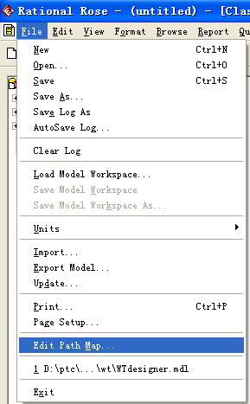
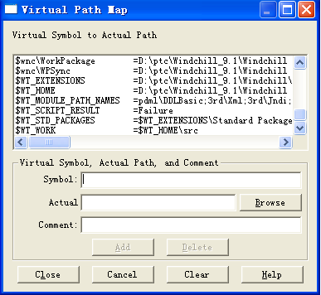
建模搭建环境
启动rose,点击“Edit Path Map…”查看注册信息

Slide 8
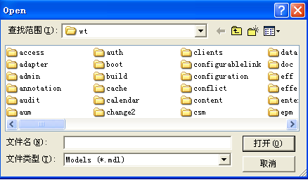
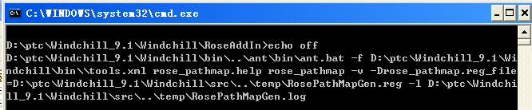
Rose模型介绍
打开Rose模型，点击File→Open
选择src\wt\WTdesigner.mdl

Slide 9
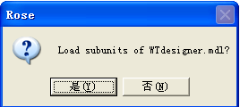
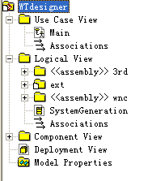
Rose模型使用
点击【是】，系统会加载
其中Logical View是系统核心
逻辑显示，其中3rd是Windchilll
中使用了哪些Java技术模块、ext
是系统客制化扩展模型目录、wnc是Windchill核心业务逻辑组成
点击Save AS，重新命名为HelloWorld.mdl文件，弹出框选择No,环境搭建好后，即可创建模型

Slide 10
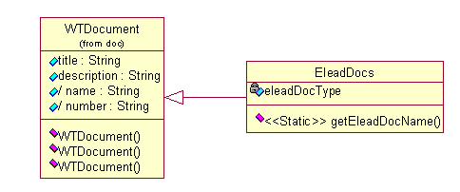
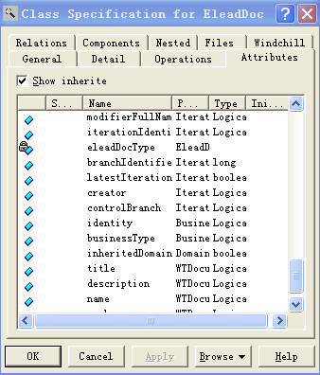
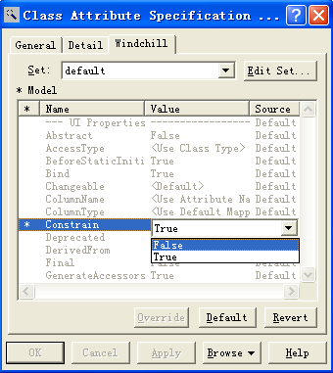
扩展模型

Slide 11
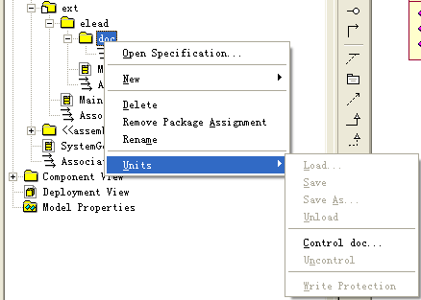
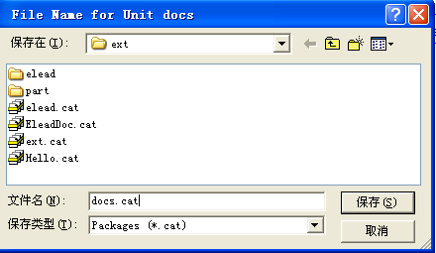
模型扩展(续)
针对上面的图示，自定义个模型EleadDocs,继承WTDocument，该模型自定义方法getEleadDocName()和属性eleadDocType，且将其属性设置constrain=false，点击保存(遇到提示，点击No)
选择菜单→Units.→Control docs,保存为docs.cat

Slide 12
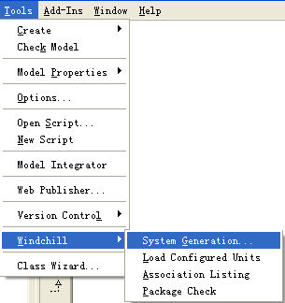
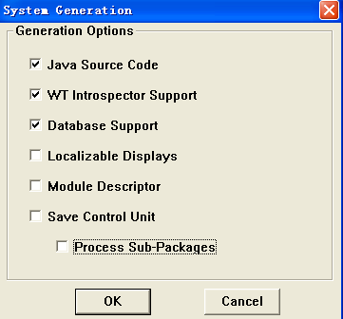
模型扩展(续)
生成系统文件,选中docs包

Slide 13
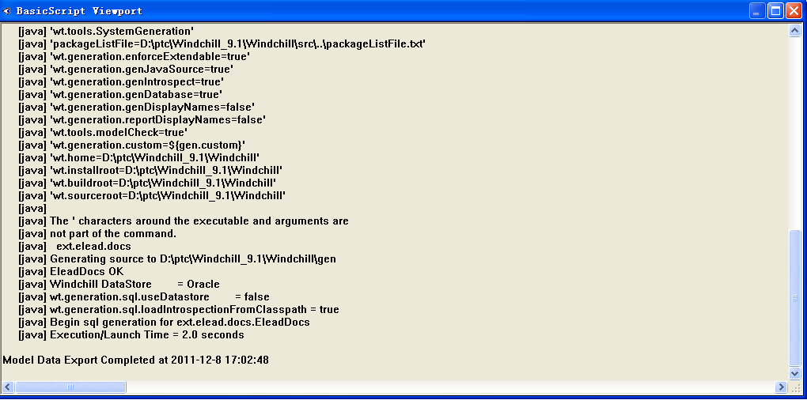
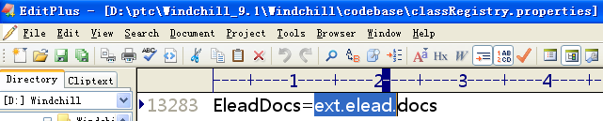
模型扩展(续)
生成系统文件.mData和EleadDocs.java文件
在src目录下自动生成包路径和文件 docs.mData和EleadDocs.java

Slide 14
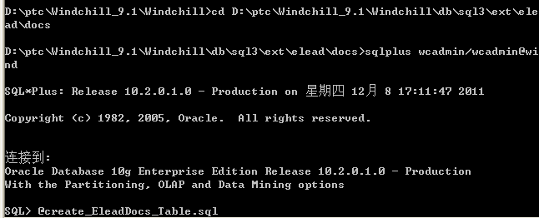
模型扩展(续)
系统会自动生成SQL【WT_HOME】\db\sql3\ext\elead\docs
生成.ser文件【WT_HOME】\codebase\ext\elead\docs
执行SQL语句
进入到 Oracle SQL*Plus路径，执行命令：
操作完成之后，即可使用EleadDocs对象了！

Slide 15
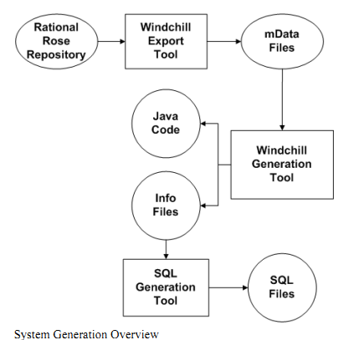
模型扩展(续)

Slide 16
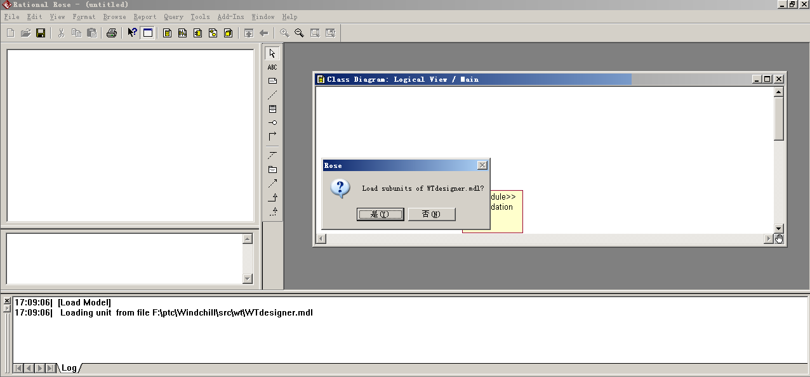
模型扩展(续)
完整的例子说明
在windchill/src/目录下建立一个helloWorld目录，在windchill/codebase/目录下也建立一个helloWorld目录
打开rose软件，依次打开file→open→定位到windchill/src/wt/WTdesigner.mdl，打开
出现这个对话框，选择是，然后就耐心等待系统加载完这个文件。当完全加载完以后把这个文件保存到上面建立的windchill/src/helloWorld目录下，名称为helloWorld

Slide 17
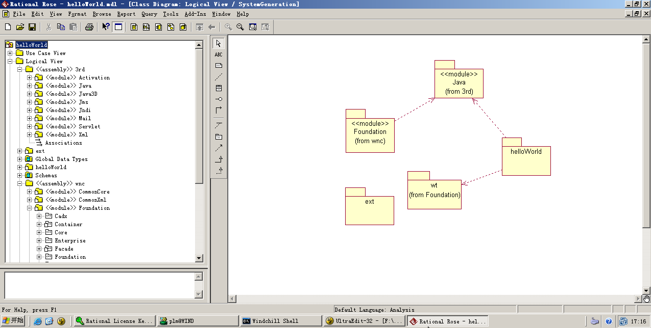
模型扩展(续)
打开helloWorld. Mdl,打开后如下图
你可以发现你打开的时候是没有wt,java,helloWorld这3个package的，因为这3个package中wt和java是从左边的方框中拖过来的，而helloWorld这个是我自己建立的，然后把helloWorld和wt,java这2个package建立关系如上图。然后双击helloWorld这个package在这个package中开始创建类。

Slide 18
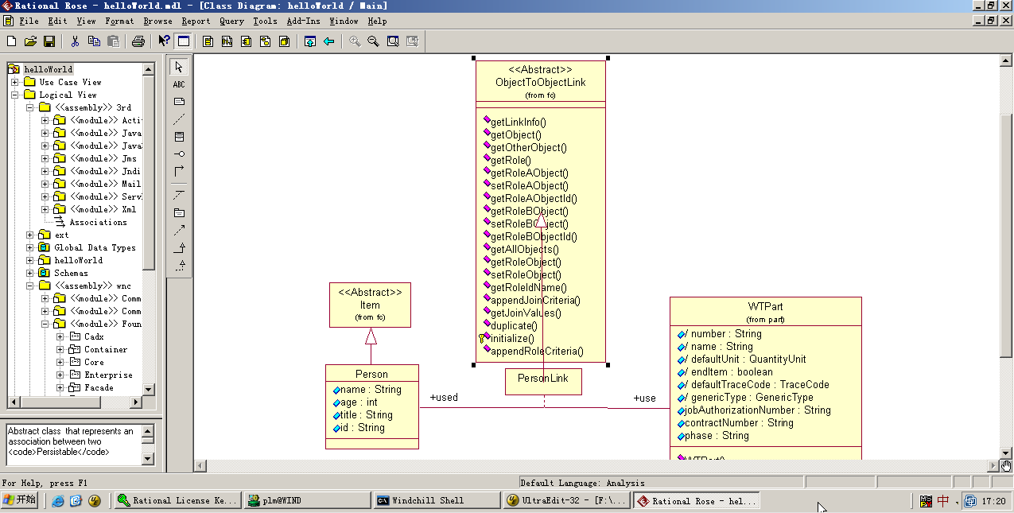
模型扩展(续)
打开helloWorld这个package后会出现下图

Slide 19
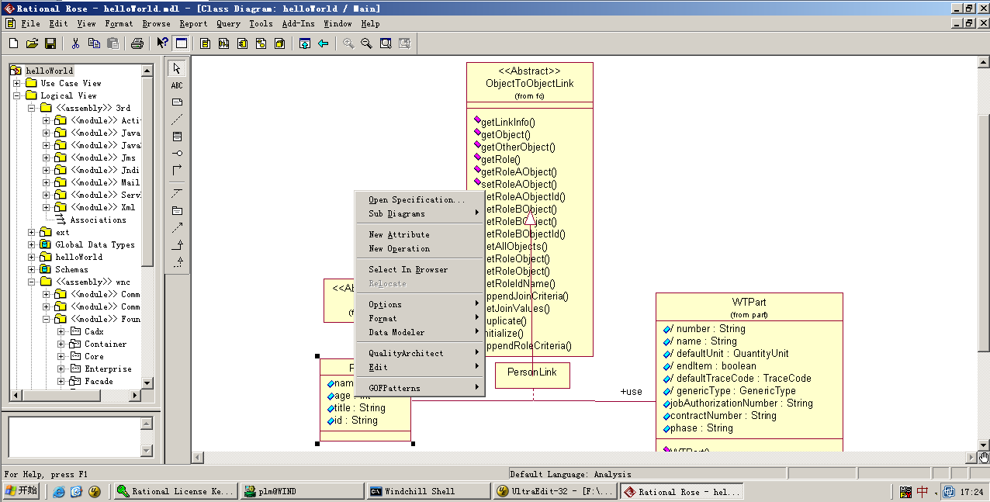
模型扩展(续)
你打开的时候是什么都没有的，这里面person,personLink这2个类是自己建立的，可以从中间的那个条中选择到的，然后对这2个类进行编辑，选中person这个类，点右键，会出现
点击第一个，然后就会出现

Slide 20
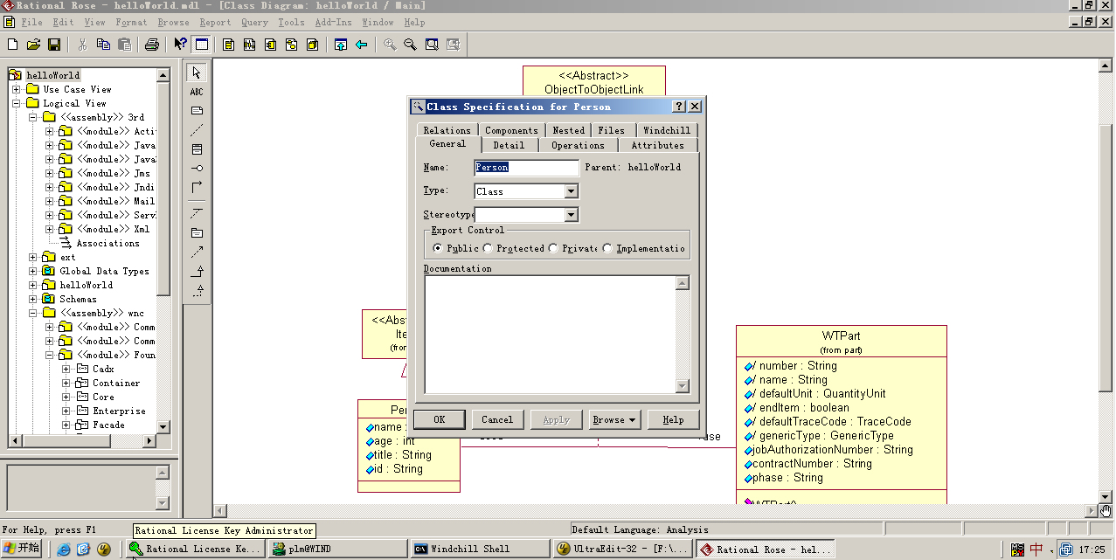
模型扩展(续)

Slide 21
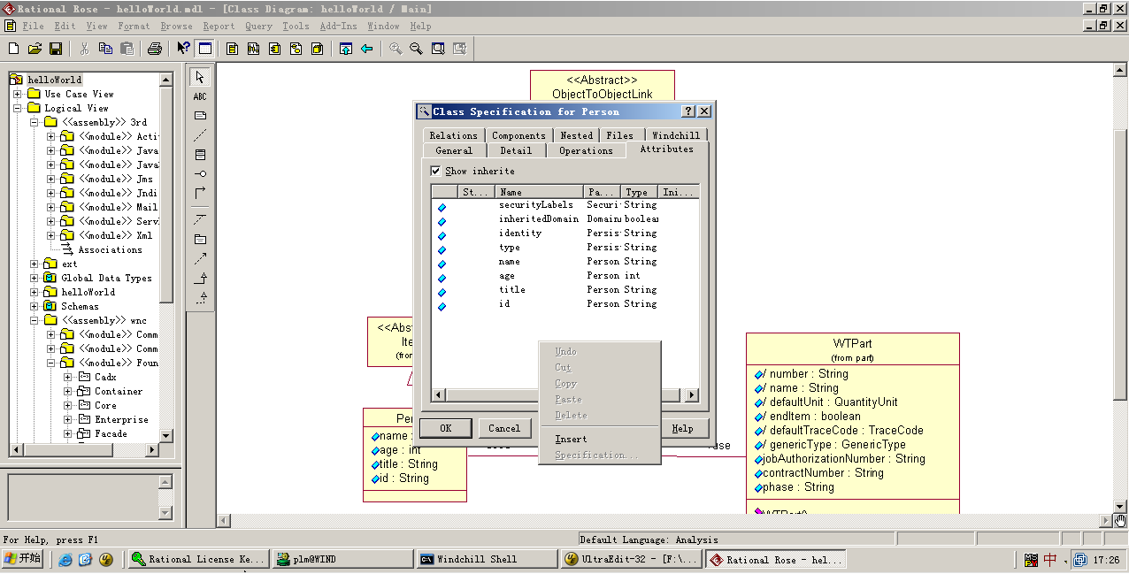
模型扩展(续)
选择attributes这个标签

Slide 22
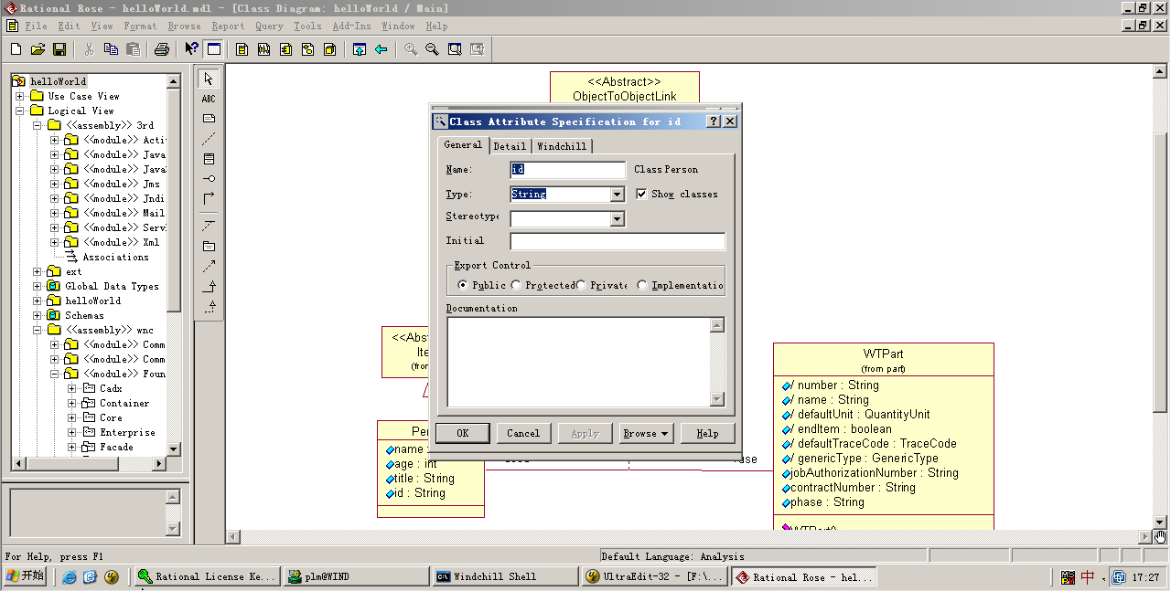
模型扩展(续)
然后在空白的地方点右键就会出现一个快捷菜单，在这个菜单中可以创建一个变量，然后双击变量会出现

Slide 23
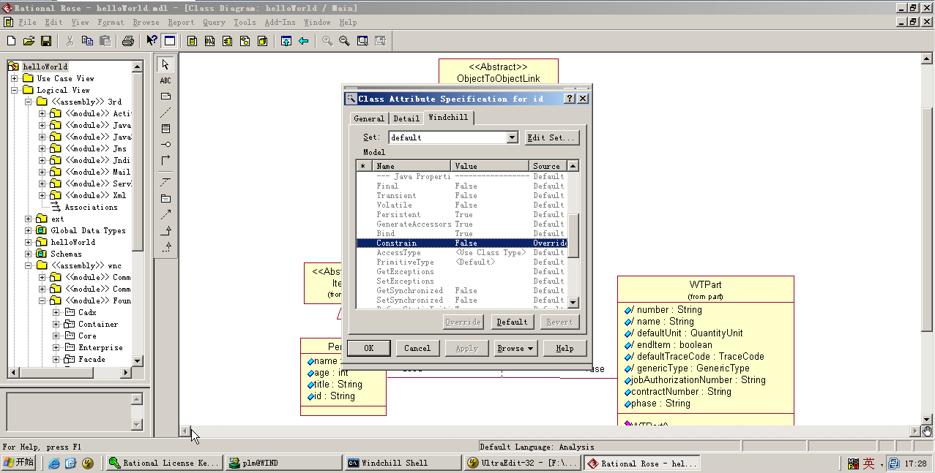
模型扩展(续)
在这个里面会对这个变量的类型进行设置，然后点windchill标签
找到constrain这项，设置value为false,每个变量都需要这样进行设置，然后让这个类继承wt.fc.Item这个抽象类，这样就表明person这个类现在是持久的。同理把person这个类和wtpart这个类建立关联，关联的类为PersonLink然后让personLink继承ObjectToObjectLink这个类，然后把这个helloWorld. mdl保存一下，然后依次打开file→units→control,然后再依次打开，tools→windchill→system generation

Slide 24
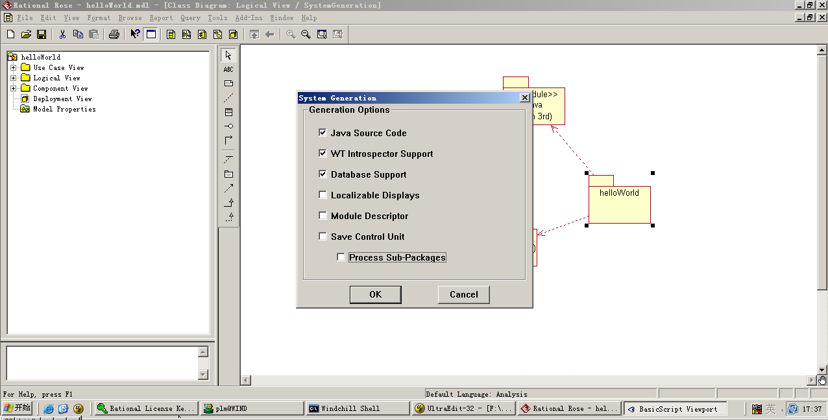
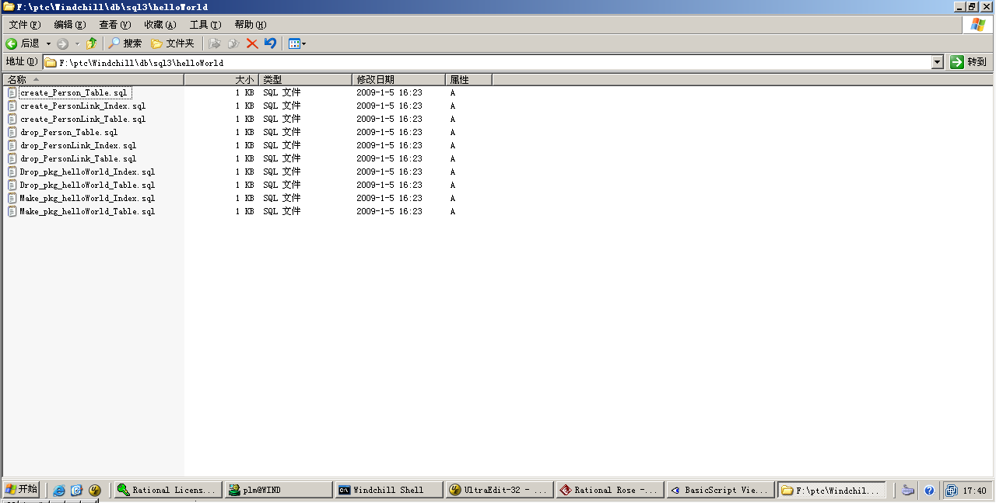
模型扩展(续)
选中前3项点OK，然后这个时候你就可以在windchill/src/helloWorld这个目录下看到有Person.java和PersonLink.java这2个java文件，并且在windchill/db/sql3/helloWorld这个目录下面也会产生几个sql文件，把这几个sql文件导入到数据库中建立相关的表，要注意建立的先后顺序：只用操作以create开头的3个sql文件

Slide 25
模型扩展(续)
修改Person.java加入下面的代码
protected void initialize() throws WTException{
Date today = new Date();
super.initialize();
System.out.println("Person - initialize executing!");
String s = String.valueOf(today.toLocaleString());
setId(s);
}
然后把person.java和personLink.java这两个文件放到windchill/codebase/helloWorld/目录下进行编译。

Slide 26
模型扩展(续)
写测试代码
public class HelloWorldTest {
public static void main(String[] args) {
String userName = args[0];
String password = args[1];
RemoteMethodServer methodserver = RemoteMethodServer.getDefault();
methodserver.setUserName(userName);
methodserver.setPassword(password);
HelloWorldTest test = new HelloWorldTest();
test.test();
}

Slide 27
模型扩展(续)
测试代码
public void test(){
try{
Person p = Person.newPerson();
p.setName("111");
p.setTitle("222");
p.setAge(1111);
p = (Person) PersistenceHelper.manager.save(p);
WTPart part = getPartByNumber("D3_0000000064");
if(part==null){
Debug.P("part is null");
return;
}
PersonLink link = PersonLink.newPersonLink(part, p);
link = (PersonLink) PersistenceHelper.manager.save(link);
if(link==null){
Debug.P("link is null");
return;
}
WTPart part1 = link.getUse();
Person p1 = link.getUsed();
if(part1==null){
Debug.P("part1 is null");
}else{
Debug.P("part1 is "+part1.getNumber());
}
if(p1==null){
Debug.P("p1 is null");
}else{
Debug.P("p1 is "+p1.getName());
}
}catch(Exception e){
e.printStackTrace();
}
}

Slide 28
模型扩展(续)
public static WTPart getPartByNumber(String number){
WTPart part = null;
try{
QuerySpec qs = new QuerySpec(WTPart.class);
SearchCondition sc = new SearchCondition(WTPart.class, WTPart.NUMBER, "=", number);
qs.appendWhere(sc);
QueryResult qr1 = PersistenceHelper.manager.find(qs);
while(qr1.hasMoreElements()){
part = (WTPart)qr1.nextElement();
}
}catch(Exception e){
e.printStackTrace();
}
return part;
}

Slide 29
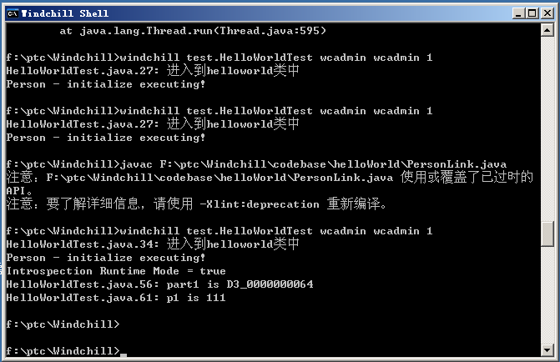
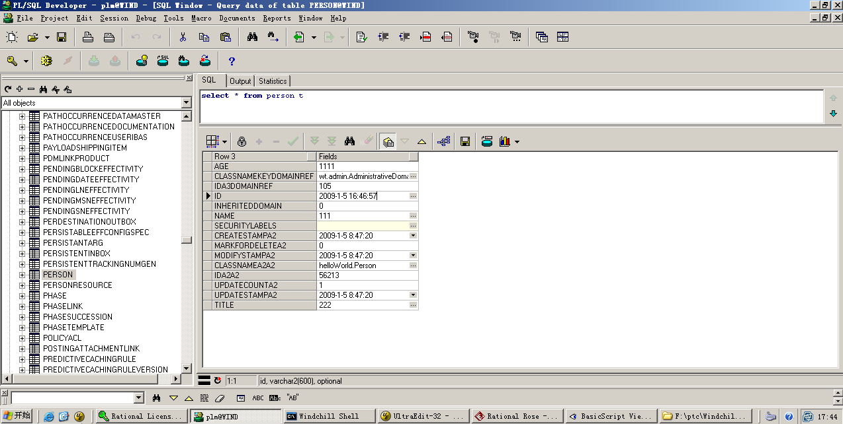
模型扩展(续)
把这个测试类在windchill shell 中运行，运行结果为下图
然后我们现在看下数据库中的情况

Slide 30
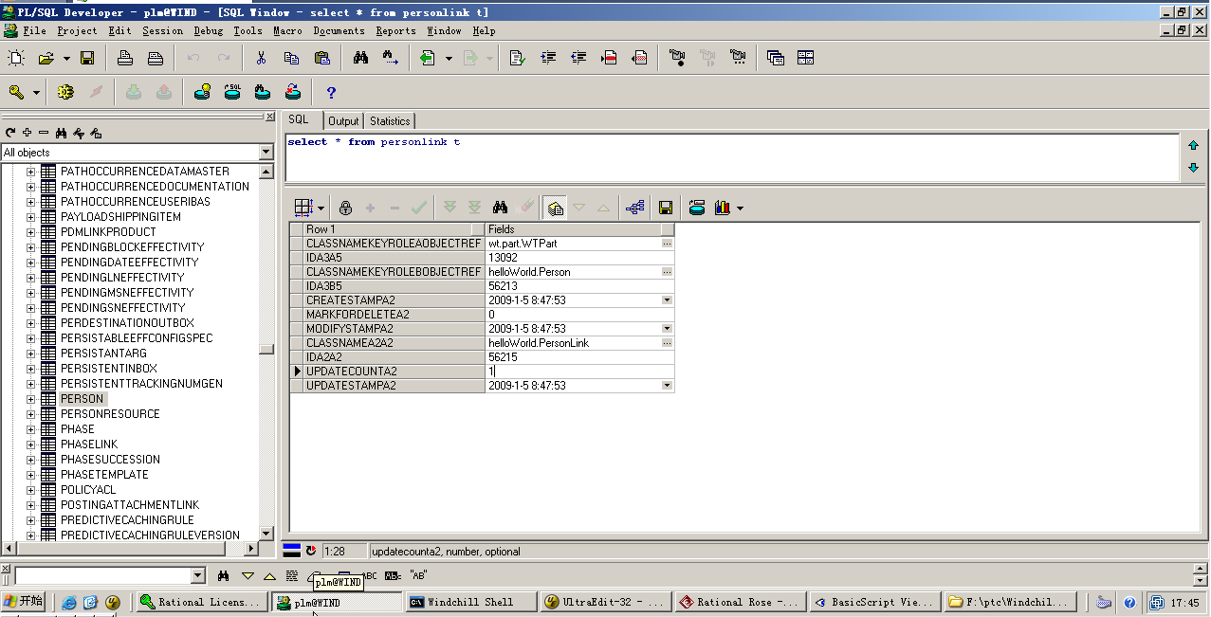
模型扩展(续)
在person和personlink这两张表中都有了数据，测试结果正确
注意事项
在进行建模之前要对一些参数进行设置，也就是把rose的操作目录指向windchill的目录

Slide 31
开发目录介绍
WT_HOME
wtCustom
wtSafeArea
codebase
src
tasks
loadfiles
loadXMLFiles
db
siteMod
ptcCurrent
ptcOrig
com
netmarkets
templates
com
com
com
com
sql
itbg
jsp
com
itbg
itbg
itbg
itbg
com
com
itbg
itbg
itbg
1、wtCustom 放入修改系统的rbInfo文件
2、wtSateArea 下的siteMod文件中放入修改后的系统文件，比如.jspf文件、html、xml；ptcCurrent文件放系统当前版本的文件；ptcOrig放系统最原始的文件
ant -f bin/swmaint.xml installSiteChanges
3、codebase是运行时目录，放编译后的.class文件、放WEB相关文件、放模板文件(.html)
4、src目录放客制化的源文件，放国际化.rbInfo文件。
5、tasks目录放系统服务文件.xml文件，Info*Engine配置文件
6、loadFiles目录，放置需要导入到系统的工作流、生命周期等
7、loadXMLFiles目录，放置配置系统的信息的.xml文件
8、DB目录，放置建立模型后生成的SQL语句

Slide 32
Windchill类的介绍
1.如何在系统中查找对象对应的类
2.如何通过类在数据库中查找相关的表

Slide 33
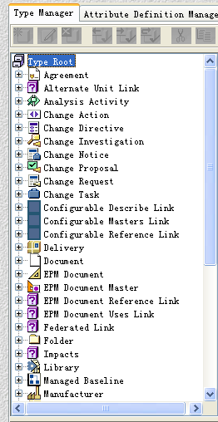
如何在系统中查找对象对应的类
打开类型管理器，选择部件，这个部件就对应了系统中的一个对象，页面的右部就会显示这个类的具体信息，在名称这栏中的wt.part.WTPart就是系统中部件对应的类，wt.part是包名，WTPart就是类的名称，这个时候就可以在Eclipse中查看这个类有那些相关的函数，同时也可以到wt.part这个包中查看其它的一些类，这些类也都是和WTPart有关。

Slide 34
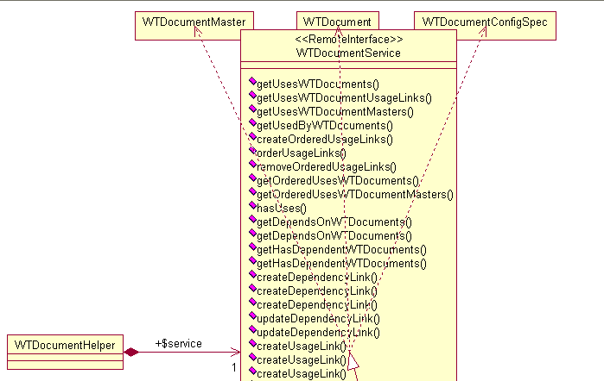
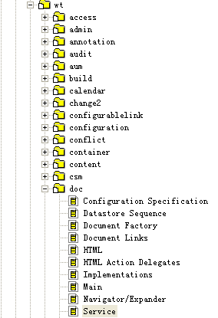
如何通过在系统中查找对象对应的类
系统中的业务对象在Rose模型中都可以看到相应的方法

Slide 35
系统类的设计
系统中的服务类设计为xxHelper.java文件和xxService.java是组合关系，系统中的所有业务对象对应的方法在对应的service中，通过xxHelper.serivce.方法
部件操作：WTPartHelper.service.方法
文档操作：WTDocumentHelper.service.方法
EC操作：ChangeHelper2.service.方法
文件夹的操作：FolderHelper.service.方法
生命周期的操作：LifeCycleHelper.manager.方法
推进流程对象的操作：MaturityHelper.service.方法
通知机制对象的操作：NotificationHelper.service.方法
位号的操作：OccurrenceHelper.service.方法
参与者的操作：OrganizationServicesHelper.manager.方法
版本的操作：VersionControlHelper.service.方法

Slide 36
如何通过类在数据库中查找相关的表
在类型管理器中定义的那些对象在数据库中都有相对应的表存在，表的名称也就是类的名称。
例如:部件对象的类名称是WTPart，则数据库中就对应了一张名为WTPart的表。
WINDCHILL的数据库中的一张表其实对应的就是系统中的一个类名，所以有很多开发可以以数据库的表为入手点，如果你知道系统中的某个信息是存储在数据库中的具体表中的时候，就可以根据表的名称去系统中查找相关的类，来获取你需要的数据

Slide 37
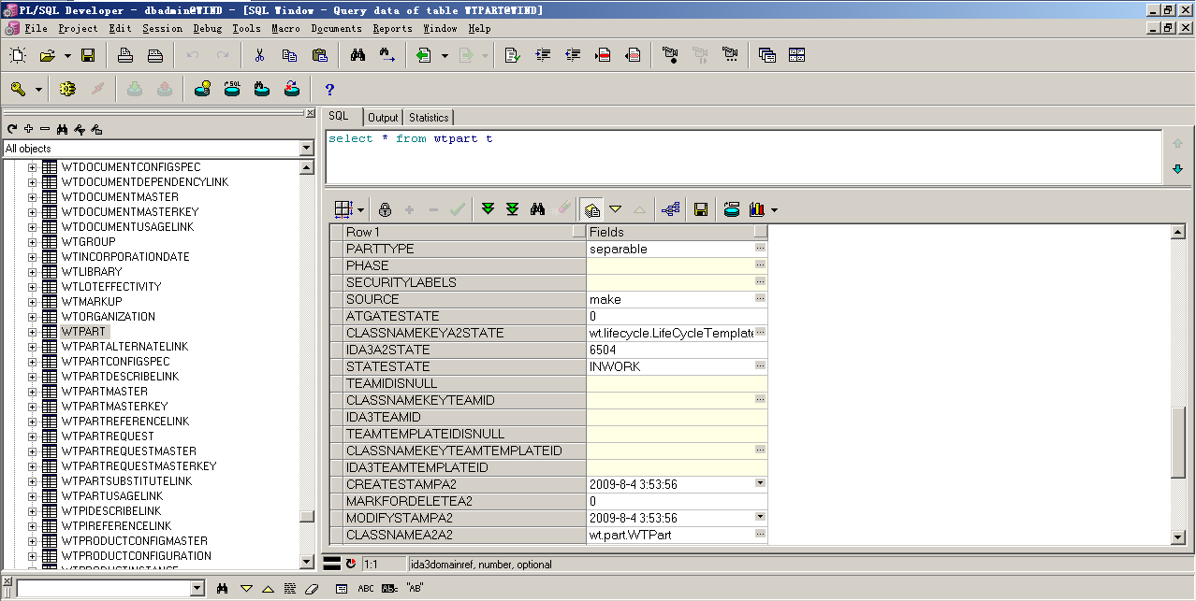
如何通过类在数据库中查找相关的表
上面就是数据库中WTPart的表，这里面的数据在WTPart这个类中就可以获取，例如你如果想要获取一个部件的生命周期状态，数据库中对应的字段是STATESTATE这个字段，那么你就可以在在代码中通过part.getLifeCycleState().getDisplay()这个函数来获取，所以在学习WINDCHILL系统的开发的时候一定不能忽略数据库的作用。

Slide 38
Windchill各个包的介绍
Package | Functionality
access | Functionality for access control; used to define access policies and object ownership (that is, define rules for what users or groups have access to what information).
admin | Functionality to create administrative domains and policies.
change2 | Functionality to manipulate change items (change issue, request, investigation, proposal, order, and change activity).
container.batch | Functionality for a client application to gather a group of create, modify, and delete assertions, and submit them to a service method for processing in one transaction.
content | Functionality for handling content data (attaching files and URLs to content holders, such as documents and change objects) and associating business information metadata (such as the author) with content.
doc | Functionality for document management.
effectivity | Functionality to assert that a PDM object is effective under certain conditions.

Slide 39
Windchill各个包的介绍

Slide 40
Windchill各个包的介绍

Slide 41
Windchill各个包的介绍

Slide 42
Windchill中的Model简介
Document Customizers
Windchill中的Model简介
Windchill Document客制方法介绍
Windchill中UI介绍

Slide 43
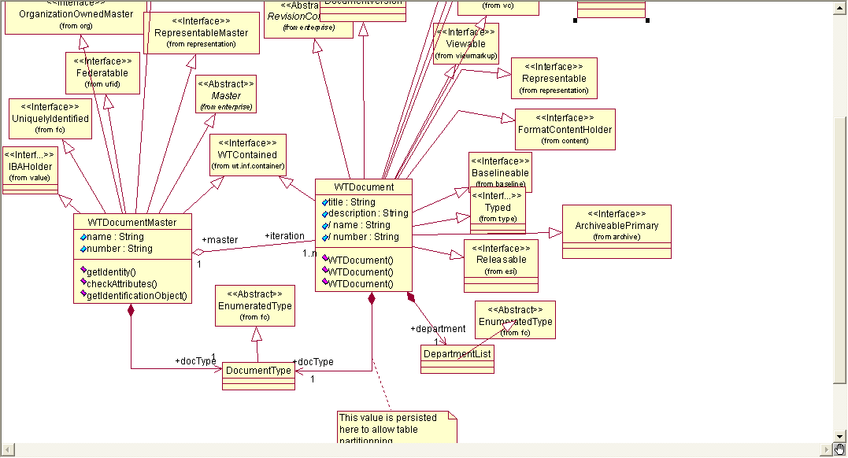
Windchill各个业务对象的模型介绍

Slide 44
Windchill Document客制方法介绍
文档属性
在Windchill document中WTDocumentMaster和
WTDocument是两个主要对象:
在WTDocumentMaster中对于文件中所有的版本版序有相同的值。
如果文件已建立很多版本版序，当master改变时将影响所有的版本版序。
在 WTDocument每一个版序有不同的值对应，因此WTDocument的改变只影响一种版序。
如果想规定一个从一个版序到另一个版序变化的属性，则需要扩展 WTDocument。

Slide 45
Windchill Document客制方法介绍
类型
枚举类型（值列表）领域，在windchill中让用户能够进行分类管理的文件 。
类型的值被定义在 wt.doc.DocumentTypeRB中。
如果有一个要求不显示doctype属性，只需要把类型管理中设置类型的实例化中的勾去掉即可，不可删除。

Slide 46
Windchill Document客制方法介绍
Department
在Windchill中允许用户选择区域，负责文件的管理
枚举类型
值都被定义在 wt.doc.DepartmentListRB中。

Slide 47
Windchill Document客制方法介绍
文件与文件之间的关系:
文件结构 ： 一个文件可以使用很多其它子文件，其下层子文件也可以被其它文件使用。(使用与被使用的关系)
文件参考 ：一个文件涉及的信息存在于其他文件中。(参考与被参考的关系)

Slide 48
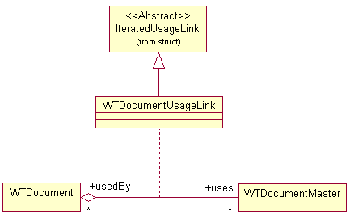
Windchill Document客制方法介绍
文件结构

Slide 49
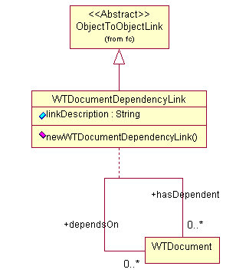
Windchill Document客制方法介绍
文件參考

Slide 50
Windchill Document客制方法介绍
创建文件以及文件的主文档、删除文件
添加文件的附件、删除附件
文件的出库、入库以及修改主文档
文件下载
文件与文件之间创建关联(文件参考、文件结构)

Slide 51
Windchill Document客制方法介绍
三种创建文件的构造方法：
newWTDocument ()；
newWTDocument(WTDocumentMaster master) ；
newWTDocument(String number,String name, DocumentType type)

Slide 52
Windchill Document客制方法介绍
創建文件實例
WTDocument newDoc = null;
newDoc = WTDocument.newWTDocument();
newDoc.setName("创建主文档22");//文件的名称必设项
newDoc.setNumber("888822");//文件编号必设项
newDoc.setDepartment(DepartmentList.toDepartmentList("ENG"));
//设置departmentlist即文件所属的部门，必设项
DocumentType doctype
=DocumentType.toDocumentType("$$Document");
//必设项，文件类型为一般文件
newDoc.setDocType(doctype);
setType(newDoc,"wt.doc.WTDocument|com.elead.Drawing");
newDoc = (WTDocument)PersistenceHelper.manager.save(newDoc);
//保存文件

Slide 53
Windchill Document客制方法介绍
以上只是对文件的基本信息进行了设置也就相当在创建文件的模板中只
是填写了基本信息没有上传文档时生成的不含主文档的文件。以下是创
建主文档：
ContentHolder contentHolder
=ContentHelper.service.getContents(newDoc);
//获得文件的ContentHolder
ApplicationData appdata =
ApplicationData.newApplicationData(contentHolder);
appdata.setRole(ContentRoleType.PRIMARY);
通过ApplicationData 去设置主文档的名称、大小、以及文件上传路径等.
ContentServerHelper.service.updateContent
(contentHolder,appdata,fileStream);//主文档创建成功
参数fileStream是要上传的文件输入流。

Slide 54
Windchill Document客制方法介绍
删除文件
只删除主文档
ContentHolder contentHolder=ContentHelper.service.getContents(newDoc);
ContentItem contentitem =
ContentHelper.getPrimary((FormatContentHolder)contentHolder);
ContentServerHelper.service.deleteContent(contentHolder,contentitem);
删除文件和主文档都删除
PersistenceHelper.manager.delete(doc);

Slide 55
Windchill Document客制方法介绍
添加附件
文件添加附件和文件添加主文档方法类似，唯一不同的就是
ContentRoleType类型。
主文档的类型是ContentRoleType. PRIMARY
附件的类型是ContentRoleType.SECONDARY

Slide 56
Windchill Document客制方法介绍
刪除附件
ContentHolder contentHolder=ContentHelper.service.getContents(doc);
Vector vData =ContentHelper.getApplicationData(contentHolder);
if (vData != null && vData.size() > 0)
{
for (int i = 0; i < vData.size(); i++)
{
ApplicationData appData = (ApplicationData) vData.get(i);
if (strFilename != null && strFilename.length()>0&&
strFilename.equals(appData.getFileName()))
{ ContentServerHelper.service.deleteContent(contentHolder, appData);
}
}
}

Slide 57
Windchill Document客制方法介绍
文件出库入库
为什么要对文件出库入库？
什么情况下对文件进行出库入库？
对文件的出库主要的目的之一是为了防止一个文件同时两个人修改，由此可以看出只要是和文件更新相关的操作都要对文件进行出库，然后对出库后的副本进行更新操作，最后入库。

Slide 58
Windchill Document客制方法介绍
文件出库
文件出库时, Windchil会自动将一个工作复本放入資料夾中的
Checked Out文件夹中。
首先得到文件夹中的checkout文件夹：Folder myFolder = WorkInProgressHelper.service.getCheckoutFolder()；
然后对文件出库放入checkout文件夹中：CheckoutLink checkout_link = WorkInProgressHelper.service.checkout(doc, myFolder, “”)；
最后得到工作复本：doc = (WTDocument) checkout_link.getWorkingCopy();

Slide 59
Windchill Document客制方法介绍
出库实例
if (!wt.vc.wip.WorkInProgressHelper.isCheckedOut((Workable) doc))
//判断文件是不是出库状态
{
if (!FolderHelper.inPersonalCabinet((CabinetBased) doc) && !WorkInProgressHelper.isWorkingCopy((Workable) doc))
{
Folder myFolder = WorkInProgressHelper.service.getCheckoutFolder();
CheckoutLink checkout_link = WorkInProgressHelper.service.checkout(doc, myFolder, "");
doc = (WTDocument) checkout_link.getWorkingCopy();
}
}

Slide 60
Windchill Document客制方法介绍
文件的入库
对文件复本进行入库：
updateDoc
=(WTDocument)WorkInProgressHelper.service.checkin(updateDoc, comment);
参数updateDoc出库的副本文件；
comment入库时的版序注解

Slide 61
Windchill Document客制方法介绍
入庫實例
WTDocument updateDoc = null;
if (wt.vc.wip.WorkInProgressHelper.isCheckedOut((Workable) doc))
{
if(WorkInProgressHelper.isWorkingCopy(doc))
{
updateDoc = doc;
}else{
updateDoc = (WTDocument) WorkInProgressHelper.service.workingCopyOf(doc);
}
updateDoc = (WTDocument) WorkInProgressHelper.service.checkin(updateDoc, comment);
PersistenceHelper.manager.refresh(updateDoc);
}else{
updateDoc = (WTDocument) WorkInProgressHelper.service.checkin(updateDoc, comment);
}

Slide 62
Windchill Document客制方法介绍
修改主文檔
主文档的修改是主文档的删除和创建组合，在修改主文档时应该
找到原来的主文档删除之后再创建新的主文档。
具体实例见前面的主文档创建和删除方法。

Slide 63
Windchill Document客制方法介绍
文件下载
首先得到要下载文件的最新版本
(
Iterated iter = null;
boolean flag = false;
LatestConfigSpec latestconfigspec = new LatestConfigSpec();
QueryResult queryresult =ConfigHelper.service.filteredIterationsOf(
master, latestconfigspec);
while (queryresult.hasMoreElements() && (!flag)){
iter = (Iterated) (queryresult.nextElement());
flag = iter.isLatestIteration();
}
)

Slide 64
Windchill Document客制方法介绍
然后取得文件的主文档或附件下载
ContentHolder contentholder = ContentHelper.service.getContents(downDOC);
ContentItem contentitem =
ContentHelper.getPrimary((FormatContentHolder) contentholder);//得到主文档
ApplicationData applicationdata = (ApplicationData) contentitem;
ContentServerHelper.service.writeContentStream(applicationdat
a, sourcePath);
参数Applicationdata是下载的文件，
参数sourcePath为下载文件要存放的路径和文件名。

Slide 65
Windchill Document客制方法介绍
文件的关联-文件结构
文件与文件的使用关系创建(删除类似)：
首先 判断有没有关联，得到文件之间关联是通过：
PersistenceHelper.manager.find();查找得到；
然后创建uselink关联：
WTDocumentUsageLink usageLink = WTDocumentUsageLink.newWTDocumentUsageLink(WTDocument,WTDocumentMaster);
PersistenceServerHelper.manager.insert(usageLink); //关联创建成功

Slide 66
Windchill Document客制方法介绍
文件的关联-文件参考
文件与文件之间参考关系的创建(删除类似)：
首先查看是不是两者之间已有此关系：
WTDocumentHelper.service.getDependsOnWTDocuments(WTDocum
ent);
其次创建DependencyLink关联：
WTDocumentDependencyLink.newWTDocumentDependencyLink(WTDocument,WTDocument);
最后把创建的关联插入数据库：
PersistenceServerHelper.manager.insert(WTDocumentDependencyLink);

Slide 67
Windchill Document客制方法介绍
/**
* 获取一个文档的各个大版本的最新小版本
* @param docNumber String对象，就是获取这个编码对应的对象的各个大版本的最新小版本
* @return Vector对象，这个对象中的元素都是WTDocument类型的
*/
public static Vector getDocMaxVersion(WTDocuemntMaster docMaster) throws WTException{
Vector v=new Vector();
QueryResult qr1 = VersionControlHelper.service.allVersionsOf(docMaster);
while(qr1.hasMoreElements()){
Object obj = qr1.nextElement();
if(VersionControlHelper.isLatestIteration((Iterated) obj)){
v.add(obj);
}
}
return v;
}

Slide 68
Windchill Document客制方法介绍
修改WTDocument的编码、名称方法：
WTDocumentHelper.service.changeWTDocumentIdentity(
existDocument, name, number, null);
doc = (WTDocument) PersistenceHelper.manager.save(doc);
修改EPMDocument的名称、编码方法：
Identified identified = (Identified) epm.getMaster();
EPMDocumentMasterIdentity epmMI = (EPMDocumentMasterIdentity) identified.getIdentificationObject();
epmMI.setName(cadName);
epmMI.setNumber(newNumber);
IdentityHelper.service.changeIdentity(identified, epmMI);
PersistenceHelper.manager.refresh(epm);

Slide 69
Windchill Document客制方法介绍
/**
* 設定文档檔狀態
* @param epm
* @return
*/
public String setDocumentState(WTObject obj) {
try {
State state = State.toState("RELEASED");
String lifeState="";
if(obj instanceof EPMDocument){
EPMDocument tempEPM=(EPMDocument)obj;
lifeState=tempEPM.getLifeCycleState().toString();
obj=tempEPM;
}
if(obj instanceof WTDocument){
WTDocument tempDoc=(WTDocument)obj;
lifeState= tempDoc.getLifeCycleState().toString();
obj=tempDoc;
}
if(!lifeState.equals("RELEASED")){
LifeCycleHelper.service.setLifeCycleState((LifeCycleManaged) obj,state);
return "1";
}
} catch (WTException ex) {
ex.printStackTrace();
return "setEPMDocumentState error:" + ex.toString();
}
return "";
}

Slide 70
Windchill Document客制方法介绍
通过EPMDocument得到相应的推进流程
WTHashSet epmHashSet = new WTHashSet();
epmHashSet.add(epm);
WTCollection collection=MaturityHelper.service.getPromotionNotices(epmHashSet);
Object[] promoteObject = collection.toArray();
for (int i = 0; i < promoteObject.length; i++) {
// 將WTSe中的元素取出
String assnotice = (String) promoteObject[i].toString();
ReferenceFactory referencefactory = new ReferenceFactory();
PromotionNotice pn = (PromotionNotice) referencefactory.getReference(assnotice).getObject();
}

Slide 71
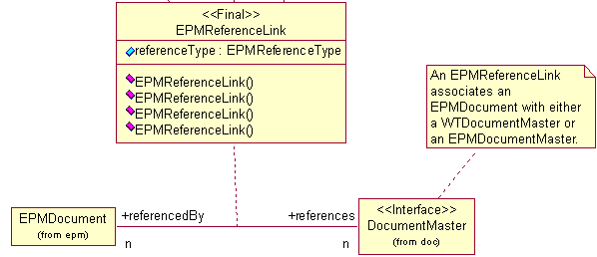
Windchill Document客制方法介绍
//通过2D档案寻找3D档案
QueryResult qr = EPMStructureHelper.service.navigateReferences(epm, null, false);
while (qr.hasMoreElements()) {
EPMReferenceLink link = (EPMReferenceLink) qr.nextElement();
EPMDocumentMaster master = (EPMDocumentMaster) link.getReferences();
QueryResult qs = VersionControlHelper.service.allVersionsOf(master);
EPMDocument refEPM = (EPMDocument) qs.nextElement();
}
}

Slide 72
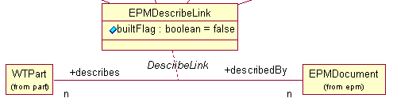
Windchill Document客制方法介绍
//EPMDocuement与WTPart的描述关系
QueryResult qr = StructHelper.service.navigateDescribes(epm, EPMDescribeLink.class, false);
while (qr.hasMoreElements()) {
EPMDescribeLink link = (EPMDescribeLink) qr.nextElement();
}

Slide 73
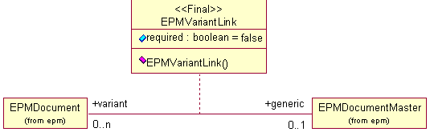
Windchill Document客制方法介绍
//EPMDocument 与EPMDocumentMaster的关联：EPMVariantLink

Slide 74
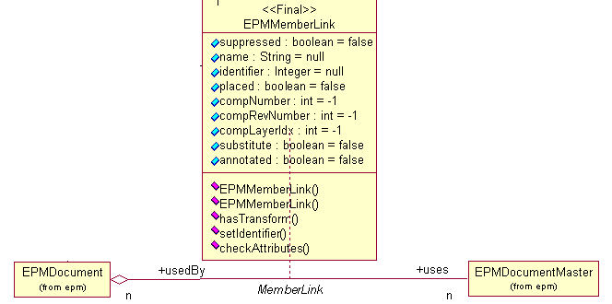
Windchill Document客制方法介绍
//EPMDocument 与EPMDocumentMaster的关联：EPMMemberLink（使用关系）

Slide 75
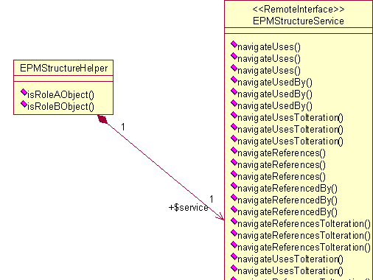
Windchill Document客制方法介绍
EMPDocument 管理CAD档的结构，故相关的结构操作是：

Slide 76
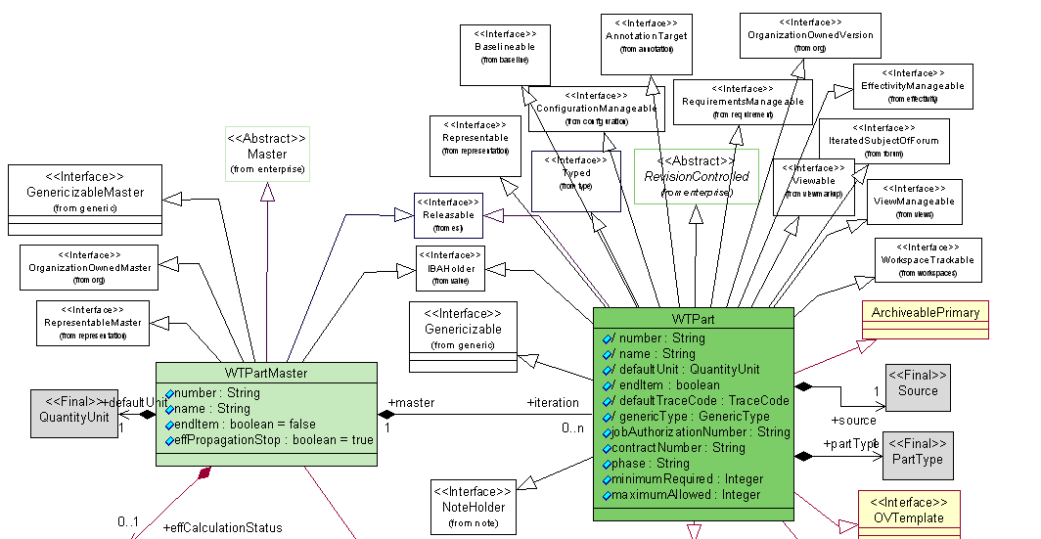
Windchill WTPart客制方法介绍
零件中的包结构

Slide 77
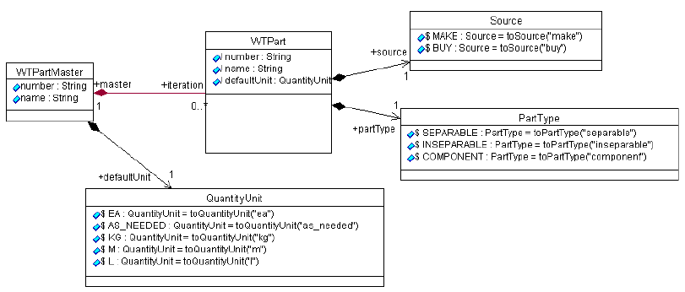
Windchill WTPart客制方法介绍
零件中的屬性

Slide 78
Windchill WTPart客制方法介绍
零件中的属性
WTPartMaster
在WTPartMaster中对于零件中所有的版本版序有相同的值。
如果零件已建立很多版本版序，当master改变时将影响所有的版本版序。
Source
枚举类型（值列表）领域，在windchill中让用户能够进行分类管理的零件来源 。
类型的值被定义在 wt.part.SourceRB_zh_TW.rbInfo中。
如果有一个要求不显示source属性中的一项，只需要在此项最后加入
key.selectable=false

Slide 79
Windchill WTPart客制方法介绍
零件中的属性
PartType
枚举类型（值列表）领域，在windchill中让用户能够进行分类管理的零件。
类型的值被定义在 wt.part.PartTypeRB_zh_TW.rbInfo中。
QuantityUnit
在Windchill中允许用户选择区域，负责零件单位的管理
枚举类型
值都被定义在 wt.part.QuantityUnitRB.rbInfo中。

Slide 80
Windchill WTPart客制方法介绍
零件中的關聯關系
零件中存在以下的关系：
零件结构
一个部件可以使用很多其它子零件，其下层子零件也可以被其它零件使用。(使用与被使用的关系)
取代/交替
零件和取代零件的显示，有全局替代和特定域替代。
相关文件
描述零件
通过特定版序的文件描述零件（描述被描述的关系）
零件参考
零件可以参考最新版序的文件（参考被参考关系）

Slide 81
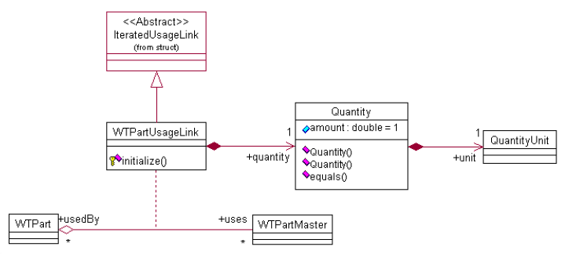
Windchill WTPart客制方法介绍
零件结构

Slide 82
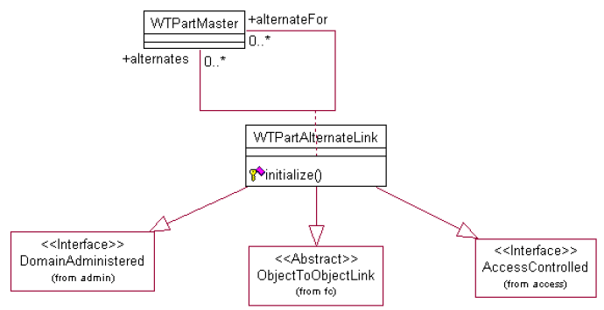
Windchill WTPart客制方法介绍
零件交替（全局替代）

Slide 83
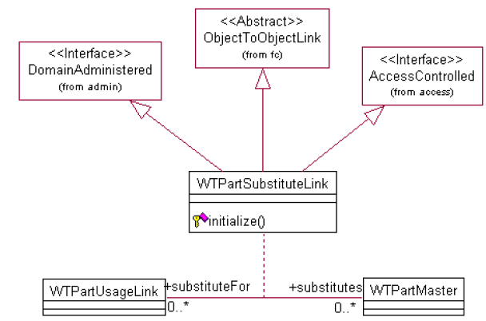
Windchill WTPart客制方法介绍
零件取代（特定域替代）

Slide 84
Windchill WTPart客制方法介绍
什么是替代？
什么是全局替代，什么是特定替代？
什么是全局替代用于，什么是特定替代用于？
如何建立零件间的替代关联？

Slide 85
Windchill WTPart客制方法介绍
什么是替代？
在BOM结构中，有一些物料与别的物料有着可以替换的关系。如果将某种物料A替换成物料B，而产品的主要功能并不发生变化。那么就说物料B是物料A的替代料。而物料B与物料A的这种关系，就是替代关系。
计算机
主板
他们之间互为替代料，是替代关系
显示适配器
7900GT
8800GT

Slide 86
Windchill WTPart客制方法介绍
什么是全局替代？什么是特定替代？
例：一种手机的BOM
如果按钮A和按钮B除了制造厂商不同，其他功能、规格全都相同。任何地方都可以相互替代。那么便可以将他们二者设为双向全局替代关系。
手机A
按钮A
双向全局替代
按钮B
主板A
比如规定了要尽量使用按钮A，在特殊的情况下才会使用按钮B，不会出现使用按钮A替代按钮B的情况。这时候可以将按钮A和按钮B设为全局替代关系。按钮B全局替代按钮A。
屏幕A
机壳A
按钮A
按钮A
全局替代
按钮B
全局替代的替代范围是整个Windchill系统

Slide 87
Windchill WTPart客制方法介绍
什么是全局替代？什么是特定替代？
例：一种手机的BOM
假定机壳A是白色的，机壳B和机壳A只在颜色上不同，是黑色。手机A虽然默认定为使用白色机壳（机壳A），但也有黑色机壳的版本（机壳B)。而且有一种手机B也可以使用这种机壳。但只可以使用白色（机壳A）。那么设置机壳A跟机壳B为全局替代关系就会出现问题。这时候应该设置特定替代。
手机A
手机B
主板A
主板G
屏幕A
屏幕D
机壳A
特定替代
机壳B
机壳A
按钮A
按钮E

Slide 88
Windchill WTPart客制方法介绍
什么是全局替代用于，什么是特定替代用于？
如下图，Part A的“全局替代”为Part B。而Part B的“全局替代用于”为Part A。
如下图，Part A的“特定替代”为Part B。而Part B的“特定替代用于”为Part A.
Part A
全局替代
Part B
BOM
Part A
特定替代
Part B

Slide 89
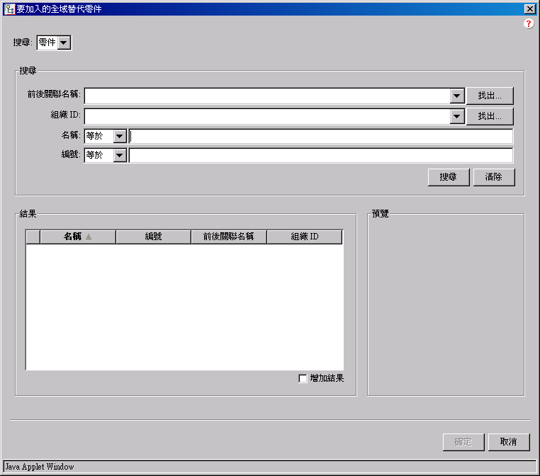
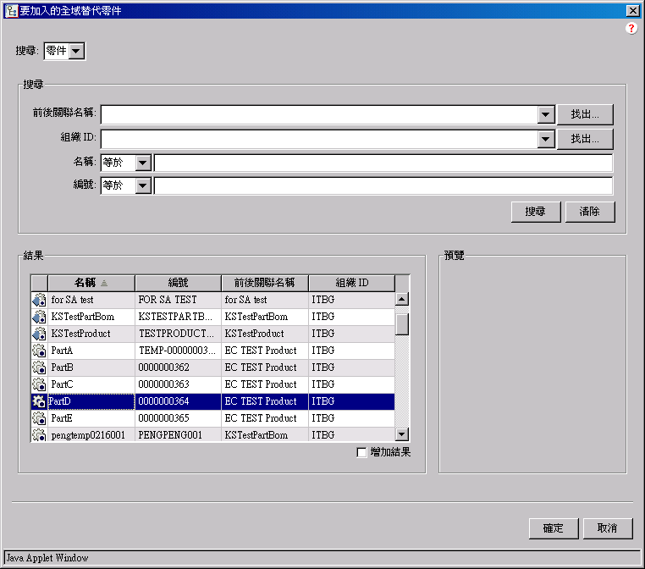
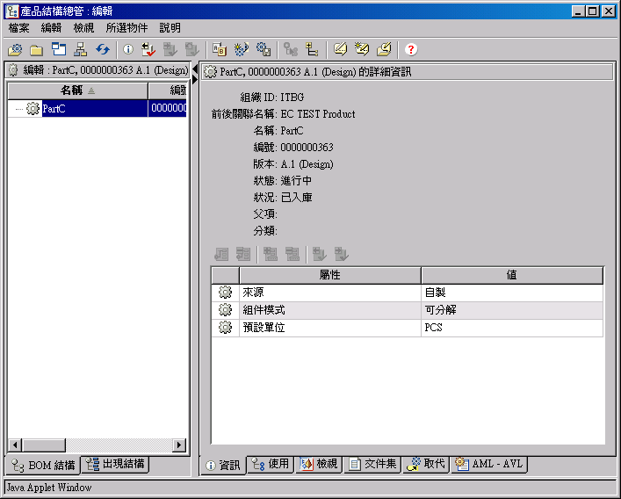


如何建立零件间的全局替代关联？
替代关联，是在产品结构总管（PSE）中建立的
打开产品结构总管的“取代”选择卡
如需建立双向替代，将此值改为true即可

Slide 90


如何建立零件间的特定替代关联？
和全局替代类似，只是特定替代只有在有父零件的零件中才可以添加（即，该零件在BOM结构中）。
研究发现，如将B挂在F零件下。F零件下的BOM结构中，E仍然是PartC的特定替代

Slide 91

Windchill WTPart客制方法介绍
描述零件

Slide 92

Windchill WTPart客制方法介绍
零件参考

Slide 93
Windchill WTPart客制方法介绍
介绍Part的主要客制方法
理解并完成Part的创建、删除、修改、查询
理解AML、AVL的创建、删除、修改、查询
创建AML、AVL与part的关联
建立part的结构
建立part的交替与取代
建立part的描述文件
建立part的参考文件

Slide 94
零件的创建
通过API可以查到零件的创建有三种方式：
无参构造函数：
WTPart.newWTPart();
两个参数的构造函数：
WTPart.newWTPart(String number,String name)
number：零件的编号；name：零件的名称
三个参数的构造函数：
WTPart.newWTPart(String number,String name,QuantityUnit defaultUnit)
number和name同上；defaultUnit：零件的单位

Slide 95
零件创建实例
WTPart newPart = null;
newPart= WTPart.newWTPart(number, name); //两个参数的实例
newPart.setSource(Source.BUY);//设置自然属性source
newPart.setDefaultUnit(QuantityUnit.EA);//设置单位
View view = ViewHelper.service.getView(OtherAttribute.PART_VIEW);
//取零件的检视
ViewReference viewRef = ViewReference.newViewReference(view);
newPart.setView(viewRef);//设置检视
newPart.setPartType(PartType.COMPONENT);//设置零件组件模式为组件从PartTypeRB.rbinfo中读出的值
setType(newPart,“WCTYPE|wt.part.WTPart”);//零件的类型为零件
newPart = (WTPart) PersistenceHelper.manager.save(newPart);//创建成功

Slide 96
零件的软属性赋值
上面的创建零件只是设置了一些自然属性，有时用户会要求用到一些软属性，软属性如何赋值呢？
软属性的赋值不像自然属性直接在创建时set，而是当零件创建完成即save后，才可以为软属性赋值。
例如：前提newPart已经创建成功
IBAUtil iba = new IBAUtil(newPart);//得到newPart软属性
iba.set(“Customer”，“Dell”);//给part中的customer属性赋值Dell
iba.updateIBAHolder(newPart);

Slide 97
零件的删除
对于一些对象的添加、删除、修改、更新、查询这种与数据操作语言
有关的方法都是用：
wt.fc.PersistenceHelper中manager接口中相应方法方法
由此可以知道删除零件是：
PersistenceHelper.manager.delete(WTPart newpart)；

Slide 98
零件的修改
有上面的介绍可知道零件的修改最核心的部分和创建是一样的：
PersistenceHelper.manager.save(newPart);
不同的就是对零件进行更新时需要对零件
首先获取零件最新版本并进行出库动作；
其次更新复本零件属性；（不能更新number和name）
然后对复本零件进行入库动作。
对零件的出库入库动作是和文件的出库入库动作通用主要通过：
wt.vc.wip.WorkInProgressHelper包中的
WorkInProgressHelper.service.checkout(WTCollection objects,Folder folder,String note);
WorkInProgressHelper.service.checkin(Workable object,String note );

Slide 99
零件编号的修改
对零件编号的修改要去修改零件的master属性：
首先获得零件的Master属性；
然后修改number。
代码：
WTPartMaster partmaster = (WTPartMaster)wtpart.getMaster();
WTPartMasterIdentity partmasteridentity = null;
partmasteridentity =
(WTPartMasterIdentity)partmaster.getIdentificationObject();
partmasteridentity.setNumber(number);
partmaster =
(WTPartMaster)IdentityHelper.service.changeIdentity(partmaster,
partmasteridentity);
第二种方法：
WTPartHelper.service.changeWTPartIdentity(
existPart, name, number, null);
part= (WTPart) PersistenceHelper.manager.save(part);

Slide 100
零件的查询
查询零件的有两种方式：
无条件查询
查询所有的零件
有条件查询
自然属性的查询
软属性的查询

Slide 101
查询所有的零件
查询所有的wtpart零件：
Class class1 = Class.forName(“wt.part.WTPart”);//零件类型
QuerySpec queryspec = new QuerySpec(class1);
QueryResult queryresult =
PersistenceHelper.manager.find(queryspec);

Slide 102
零件的自然属性的查询
根据零件的编号和名称查询零件
Class class1 = Class.forName(“wt.part.WTPart”);//零件类型
QuerySpec queryspec = new QuerySpec(class1);
if (!“”.equals(number)&&number!=null)//number传入的零件编号
{
number = number.trim();
String s = getQueryName(class1, "number");
appendWhere(queryspec, class1, s, number);
//添加条件s为数据库中的字段名，number为用户输入的值
}
if (!"".equals(name))
{
if (!"".equals(number))
queryspec.appendAnd();//用and连接条件
name = name.trim();
String s = getQueryName(class1, "name");
appendWhere(queryspec, class1, s, name);
}
QueryResult queryresult =
PersistenceHelper.manager.find(queryspec);

Slide 103
查询条件的添加
自然属性条件查询实例
appendWhere(QuerySpec queryspec, Class class1, String s, String s1){
int i =queryspec.getFromClause().getPosition(class1);
obj =new ConstantExpression(convertWildCards(s1));
s2 =s1.indexOf(‘*’) != -1? “ LIKE ” : “=”;//模糊查询还是精确查询
SearchCondition contion =SearchCondition(new ClassAttribute(class1, s), s2, ((wt.query.RelationalExpression) (obj)))；
queryspec.appendWhere(contion, i);
}

Slide 104
零件软属性的查询
根据客户软属性查询零件Class class1 =
Class.forName(“wt.part.WTPart”);//零件类型
QuerySpec queryspec = new QuerySpec(class1);
if (!customerpnve.equals(""))
{
queryspec =appendUserAttribute(queryspec,
"CustomerPNVersion", customerpnve);
}//参数CustomerPNVersion为软属性，customerpnve查询的值
PersistenceHelper.manager.find(queryspec);

Slide 105
零件软属性的查询
public static QuerySpec appendUserAttribute(QuerySpec queryspec, String s, String s1) throws WTException
{
AttributeDefDefaultView attributedefdefaultview = lookupAttributeDefinition(s);
Class classA = queryspec.getClassAt(0);
if (attributedefdefaultview == null)
{
throw new IllegalArgumentException("Attribute " + s + " does not exist");
}
else
{
Class class1 = getAttributeValueClass(attributedefdefaultview);
int i = queryspec.appendClassList(class1, false);
SearchCondition searchcondition = new SearchCondition(new ClassAttribute(classA, "thePersistInfo.theObjectIdentifier.id"), "=", new
ClassAttribute(class1, "theIBAHolderReference.key.id"));
queryspec.appendWhere(searchcondition, queryspec.getFromClause().getPosition(classA), i);
queryspec.appendAnd();
queryspec.appendWhere(new SearchCondition(class1, "definitionReference.hierarchyID", "=", IBAUtility.numericID(s)), i);
queryspec.appendAnd();
queryspec.appendWhere(generateWhere(attributedefdefaultview, s1), i);
return queryspec;
}
}

Slide 106
AML、AVL的创建
创建AML也就是创建制造商零件，这和创建普通零件相似。
无参的：ManufacturerPart.newManufacturerPart（）;
两个参数的：ManufacturerPart.newManufacturerPart（String number，String Name）;
创建AVL也就是创建供应商零件：
无参的：VendorPart.newVendorPart();
两个参数的：VendorPart.newVendorPart(String Number，String Name);

Slide 107
获取AXLContext
首先介绍AXLContext的获取，AXLContext是用来存放AML/AVL的容
器，在web页面表现是Source前后关系，比如Default、Dell等。
根据名称去查找AXLContext
AXLContext axlcontext = null;
if (sourcingcontext != null && sourcingcontext.trim().length() > 0){
QuerySpec criteria = new QuerySpec(AXLContext.class);
criteria.appendSearchCondition(
newSearchCondition(AXLContext.class, AXLContext.NAME,
SearchCondition.EQUAL, sourcingcontext.toUpperCase(), false));
QueryResult results = PersistenceHelper.manager.find(criteria);
if (results.hasMoreElements()){
axlcontext = (AXLContext) results.nextElement();
}
}
}// sourcingcontext为source关系的名称

Slide 108
建立AML与part的关联
if (wtpart != null && mpart != null) {
ManufacturerPartMaster manufacturermaster = (ManufacturerPartMaster)
mpart.getMaster();
AXLContext sourcingcontext =
getAXLContextByName(OtherAttribute.SOURCING_CONTEXT_DEFAULT,
“ELEAD");
AXLPreference axlpreference = AXLPreference.toAXLPreference("isnull");
// (OtherAttribute.PREFERENCE_NA);
boolean is = AXLServerHelper.service.hasAML(sourcingcontext,wtpart,
manufacturermaster);
if (is == false) {
AXLHelper.service.addAML(sourcingcontext, wtpart,null,mpart,axlpreference);
}
}//方法的入参是WTPart和ManufacturerPart

Slide 109
建立AVL与part的关联
AXLEntry axlentry = null;
if (wtpart != null && vpart != null) {
VendorPartMaster vpartmaster = (VendorPartMaster) vpart.getMaster();
AXLContext sourcingcontext = getAXLContextByName(context);
AXLPreference axlpreference =
AXLPreferenc.toAXLPreference("preferred");//(OtherAttribute.PREFE
RENCE_RECOMMEND
if (wtpart != null && vpart != null && sourcingcontext != null&&
axlpreference != null) {
axlentry = AXLServerHelper.service.findAVL(sourcingcontext,wtpart,
vpartmaster, false);
if (axlentry == null) {
AXLHelper.service.addAVL(sourcingcontext, wtpart, null,vpart, axlpreference);
axlentry = AXLServerHelper.service.findAVL(sourcingcontext,wtpart, vpartmaster, false);
}
}
}//方法的入参是Stringcontext，WTPart wtpart，VendorPart vpart

Slide 110
删除AML、AVL关联
//从Default中删除AML关系
OrgContainer orgcontainer = WTContainerHelper.service.getOrgContainer(part.getOrganization());
WTContainerRef wtcontainerref = WTContainerRef.newWTContainerRef(orgcontainer);
AXLContext axlContext = AXLHelper.service.getDefaultContext(wtcontainerref);
wt.fc.collections.WTCollection wtcollection = (wt.fc.collections.WTCollection)AXLHelper.service.getManufacturerParts(axlContext, part);
if (!wtcollection.isEmpty()) {
for (Iterator iterator = wtcollection.persistableIterator(); iterator.hasNext();) {
Object obj = iterator.next();
if (obj instanceof ManufacturerPart)
{
ManufacturerPart manufacturerpart = (ManufacturerPart) obj;
AXLHelper.service.removeAML(axlContext, part, manufacturerpart);//AML删除
//AXLHelper.service.removeAVL(AXLContext,WTPart,VendorPart);//AVL删除
}
}
}
}
}

Slide 111
建立Part的结构
建立part结构也就是建立part与part之间的使用关系，使用关系
的建立和document之间的使用关系建立相似，比较如下：
part的使用关系类是
wt.part. WTPartUsageLink；
document的使用关系类是
wt.doc.WTDocumentUsageLink；
Part使用关系的创建
WTPartUsageLink usageLink =
WTPartUsageLink.newWTPartUsageLink(parentPart,
childPartMaster);
PersistenceServerHelper.manager.insert(usageLink);
Document使用关系的创建
WTDocumentUsageLink usageLink =
WTDocumentUsageLink.newWTDocumentUsageLink(parentDoc,childDocMaster)；
PersistenceServerHelper.manager.insert(usageLink);
在part的使用关系自然属性的设置（如用量、location等），在
document中没有。

Slide 112
取得part的交替（全域替代）
public static Vector getAlternatesLink(WTPartMaster partMaster)
{
Vector deVE = new Vector();
try {
QueryResult queryresult = WTPartHelper.service.getAlternatesWTPartMasters(partMaster);
//得到全局替代的零件
//QueryResult queryresult = WTPartHelper.service.getAlternateForWTPartMasters(partMaster);全局替代用于的零件
if(queryresult != null && queryresult.size() > 0){
while(queryresult.hasMoreElements()){
WTPartAlternateLink alertnateLink=(WTPartAlternateLink)queryresult.nextElement();
WTPartMaster master = alertnateLink.getAlternates();
//WTPartMaster master = alertnateLink.getAlternateFor()
deVE.add(master);
}
}
} catch (WTException e) {
e.printStackTrace();
}
return deVE;
}

Slide 113
建立part的交替（全域替代）
public static WTPartAlternateLink createAlternatePart(WTPart part,WTPart alertPart){
try {
WTPartAlternateLink alertnateLink = null;
if(part!=null&&alertPart!=null){
WTPartMaster partMaster = (WTPartMaster) part.getMaster();
WTPartMaster alertPartMaster = (WTPartMaster) alertPart.getMaster();
Vector alertVE = getAlternatesLink(partMaster);
if(!alertVE.contains(alertPartMaster)){
alertnateLink =WTPartAlternateLink.newWTPartAlternateLink(partMaster,alertPartMaster);
PersistenceServerHelper.manager.insert(alertnateLink);
return alertnateLink;
}
}
} catch (WTException e) {
e.printStackTrace();
}
return null;
}

Slide 114
取得part的取代（特定替代）
public static Vector getSubstituteLink(WTPartUsageLink usageLink){
Vector deVE = new Vector();
QueryResultqueryresult=
WTPartHelper.service.getSubstitutesWTPartMasters(usageLink);
if(queryresult != null && queryresult.size() > 0){
while(queryresult.hasMoreElements()){
WTPartSubstituteLink WTPartSubstituteLink =
(WTPartSubstituteLink)queryresult.nextElement();
WTPartMaster master = WTPartSubstituteLink.getSubstitutes();
deVE.add(master);
}
}
return deVE;
}

Slide 115
建立Part的取代（特定取代）
public static WTPartSubstituteLink createSubstitutePart(WTPartUsageLink
usageLink,WTPart substitutePart){
WTPartSubstituteLink substituteLink = null;
if(usageLink!=null&&substitutePart!=null){
WTPartMaster substitutePartMaster = (WTPartMaster) substitutePart.getMaster();
Vector alertVE = getSubstituteLink(usageLink);
if(!alertVE.contains(substitutePartMaster)){
substituteLink =
WTPartSubstituteLink.newWTPartSubstituteLink(usageLink,substitutePartMaster);
PersistenceServerHelper.manager.insert(substituteLink);
return substituteLink;
}
}
return null;
}

Slide 116
文件与零件关系的建立
文件与零件间的描述关系类是wt.part.
WTPartDescribeLink
WTPartDescribeLink describelink =
WTPartDescribeLink.newWTPartDescribeLink(part, doc);
PersistenceServerHelper.manager.insert(describelink);
文件与零件间的参考关系类是wt.part.
WTPartReferenceLink
WTPartReferenceLink describelink =
WTPartReferenceLink.newWTPartReferenceLink(part, docMaster);
PersistenceServerHelper.manager.insert(describelink);

Slide 117
零件生命周期模板的获取及关联零件
LifeCycleTemplate lifecycletemplate =
LifeCycleHelper.service.getLifeCycleTemplate(lifecycle,
part.getContainerReference())；
//通过生命周期模板名称来获取生命周期模板
lifecycletemplate = (LifeCycleTemplate)；
VersionControlHelper.getLatestIteration(lifecycletemplate)；
//获取到最新版本的生命周期模板
LifeCycleHelper.setLifeCycle(part, lifecycletemplate)；
//给零件设置生命周期模板
LifeCycleServerHelper.setState(part, State.toState(“SB”))；
//设置生命周期状态，这种生命周期状态一定要在前面设置的生命周
期模板里有才行

Slide 118
Windchill WTPart搜索
QuerySpec qSpec =null;
QueryResult qrResult =null;
qSpec =new QuerySpec(WTDocument.class);
qSpec.appendSearchCondition(new SearchCondition(WTDocument.class,
WTDocument.NUMBER, SearchCondition.EQUAL, number));
qSpec.appendOrderBy(new OrderBy(new KeywordExpression(
"length(A0.versionida2versioninfo)"),true));
qSpec.appendOrderBy(new OrderBy(new KeywordExpression(
"A0.versionida2versioninfo"),true));
qSpec.appendOrderBy(new OrderBy(new KeywordExpression(
"length(A0.iterationida2iterationinfo)"),true));
qSpec.appendOrderBy(new OrderBy(new KeywordExpression(
"A0.iterationida2iterationinfo"),true));
//System.out.println(qSpec);
qrResult = PersistenceHelper.manager.find(qSpec);
WTDocument wtdoc =null;
while (qrResult.hasMoreElements()) {
wtdoc = (WTDocument) qrResult.nextElement();
break;
}
}

Slide 119
通过VR得到对象，且得到OR
ReferenceFactory rFactory = new ReferenceFactory();
WTReference reference = rFactory.getReference(“OR:wt.part.WTPart:48024”);
从URL地址截取的将’%3A’换作’：’
Object refObject = reference.getObject();
if (refObject instanceof WTPart) {
WTPart part=(WTPart)refObject;
}

Slide 120

高级搜索
下面是一个简单的查询示例:
QuerySpec,定义查询的对象
SearchCondition定义查询条件
QueryResult查询结果

Slide 121
高级搜索
需求:
该方法用来查询生命周期状态为‘RELEASED’或‘INWORK’的最新的文档
查询设计:
1.搜索条件
1)最后修改时间(输入从开始时间到结束时间)
2)状态为'RELEASED'或'INWORK‘
3)同一文档只返回一个版本(通过WTDocumentMaster返回一个)
4)后缀名称为.ELEAD

Slide 122
高级搜索
如上述需求，用SQL查询的逻辑为：
SELECT * FROM wtdocumentmaster wt,wtdocument w where (wt.ida2a2=w.ida3masterreference)
AND (((wt.name like‘%.elead%’))
OR ((w.statestate=‘INWORK’))
OR ((w.statestate=‘RELEASED’))
AND ((w.modifystampa2 BETWEEN TO_DATE(‘09/09/2011 02:59:58’,’MM/DD/YYYY HH24:MI:SS’)
AND TO_DATE(’10/10/2011 03:03:03’,’MM/DD/YYYY HH24:MI:SS’)
))))

Slide 123

高级搜索

Slide 124

高级搜索

Slide 125
高级搜索注意点
1)高级查询一般用于有多种约束条件的数据查询.用高级查询主要用来减少数据查询的次数,提高查询的效率.
2)如果对查询没有把握,可以先试着用sql在数据库里操作一下
3)查询尽可能考虑条件的优化
4)减少查询次数并不是必然的,如果多个表关联查询,要考虑这些表的数据量的问题,必要时将不消耗资源的查询先做了
5)测试过程,可以建立一些临时表,用工具导入尽可能多的测试数据,这高级查询产生的SQL去执行,看一下执行的效率

Slide 126

高级搜索的元素

Slide 127


高级搜索的元素
Table Expression in FROM Clause

Slide 128
高级搜索的实例代码
QuerySpec qs = new QuerySpec();
int fromIndex = qs.appendFrom(new
ExternalTableExpression("dual"));
TableColumn dummyColumn = new TableColumn("dual", "dummy");
SQLFunction currentDate = SQLFunction.new
SQLFunction(SQLFunction.SYSDATE);
qs.appendSelect(dummyColumn, new int[] { fromIndex }, false);
qs.appendSelect(currentDate, null, false);

Slide 129


高级搜索的元素
Expression in WHERE Clause

Slide 130
高级搜索
QuerySpec qs = new QuerySpec();
int partIndex = qs.appendClassList(wt.part.WTPartMaster.class, false);
int alternatePartIndex = qs.appendClassList(wt.part.WTPartMaster.class, false);
int linkIndex = qs.appendClassList(wt.part.WTPartAlternateLink.class, false);
// Define the attributes in the query
ClassAttribute partName =
new ClassAttribute(wt.part.WTPartMaster.class, wt.part.WTPartMaster.NAME);
ClassAttribute alternatePartName =
new ClassAttribute(wt.part.WTPartMaster.class, wt.part.WTPartMaster.NAME);
ClassAttribute partNumber =
new ClassAttribute(wt.part.WTPartMaster.class, wt.part.WTPartMaster.NUMBER);
ClassAttribute alternatePartNumber =
new ClassAttribute(wt.part.WTPartMaster.class, wt.part.WTPartMaster.NUMBER);
// Define constants used in the criteria
ConstantExpression subStringStart = new ConstantExpression(new Long(2));
ConstantExpression subStringEnd = new ConstantExpression(new Long(4));
ConstantExpression wildcardExpression = new ConstantExpression("E% [ ]");
// Add items to the select and join the classes
qs.appendSelect(partName, new int[] { 0 }, false);
qs.appendSelect(alternatePartName, new int[] { 1 }, false);
qs.appendJoin(linkIndex, wt.part.WTPartAlternateLink.ALTERNATES_ROLE, partIndex);
qs.appendJoin(linkIndex, wt.part.WTPartAlternateLink.ALTERNATE_FOR_ROLE,
alternatePartIndex);

Slide 131
高级搜索
参考: WCCustomizersGuide.pdf
（1233-1246）

Slide 132
部件、文档的相关操作
版本相关操作
public static void setVersionIteration(Iterated object, String version,
String iteration) throws Exception {
if (version != null && version.length() > 0) {
MultilevelSeries multilevelSeries = MultilevelSeries
.newMultilevelSeries("wt.vc.VersionIdentifier", version);
VersionIdentifier versionIdentifier = VersionIdentifier
.newVersionIdentifier(multilevelSeries);
VersionControlHelper.setVersionIdentifier((Versioned) object,
versionIdentifier, false);
}
if (iteration != null && iteration.length() > 0) {
Series series = Series.newSeries("wt.vc.IterationIdentifier",
iteration);
IterationIdentifier iterationIdentifier = IterationIdentifier
.newIterationIdentifier(series);
VersionControlHelper.setIterationIdentifier(object,
iterationIdentifier);
}
}

Slide 133
部件、文档的相关操作
根据容器名称得到容器对象
public static WTContainer getContainerByName(String containerName,
String containerType) throws Exception {
WTContainer container = null;
QueryResult qResult = null;
if (containerType != null) {
QuerySpec qsQuerySpec = new QuerySpec(Class.forName(containerType));
if (containerName != null && containerName.length() > 1) {
qsQuerySpec.appendWhere(new SearchCondition(Class
.forName(containerType), "containerInfo.name",
SearchCondition.EQUAL, containerName));
}
System.out.println(qsQuerySpec);
qResult = PersistenceHelper.manager.find(qsQuerySpec);
if (qResult != null && qResult.hasMoreElements()) {
container = (WTContainer) qResult.nextElement();
}
}
return container;
}

Slide 134
部件、文档的相关操作
创建WTPartUsageLink
WTPartUsageLink usageLink = WTPartUsageLink.newWTPartUsageLink(partA,
(WTPartMaster) partB.getMaster());
usageLink = (WTPartUsageLink) IBAValueHelper.service
.refreshAttributeContainerWithoutConstraints(usageLink);
if (unit != null && !unit.equals("")) {// 单位的设置
unit = unit.substring(unit.lastIndexOf(""), 1);
}
Quantity qt = Quantity.newQuantity(Double.parseDouble(quantity),
QuantityUnit.toQuantityUnit(unit));
usageLink.setQuantity(qt);
if (lineNumber != null && !lineNumber.equals("")) {// 行号的设置
LineNumber iNumber = LineNumber.newLineNumber(Long
.parseLong((String) lineNumber));
usageLink.setLineNumber(iNumber);
}
PersistenceServerHelper.manager.insert(usageLink); // 设置位号
OccurrenceHelper.service.setSkipValidation(true);
if (referenceDesignators != null
&& !referenceDesignators.equalsIgnoreCase("")) {
// Vector vector=splitString(referenceDesignators);
WTKeyedHashMap kMap = new WTKeyedHashMap();
PartUsesOccurrence partUsesOccurrence = PartUsesOccurrence
.newPartUsesOccurrence(usageLink);
partUsesOccurrence.setName(referenceDesignators);
kMap.addElement(partUsesOccurrence);
OccurrenceHelper.service.saveUsesOccurrenceAndData(kMap);
}

Slide 135
部件、文档的相关操作
断开部件与文件的关联关系
public static void deleteRalationLink(WTPart part, WTDocument document,
String relationType) throws WTException {
QueryResult queryResult = null;
queryResult = StructHelper.service.navigateReferences(part, false);
while (queryResult.hasMoreElements()) {
WTPartReferenceLink referenceLink = (WTPartReferenceLink) queryResult
.nextElement();
if (referenceLink.getRoleBObject().equals(document.getMaster())) {
PersistenceServerHelper.manager.remove(referenceLink);
}
}
}

Slide 136
部件、文档的相关操作
设置物件类型
public static void setType(Typed type, String softType) {
try {
TypedUtility.initTypeDefinitions();
TypeDefinitionReference reference = TypedUtility
.getTypeDefinitionReference(softType);
if (reference == null) {
reference = TypeDefinitionReference
.newTypeDefinitionReference();
}
type.setTypeDefinitionReference(reference);
} catch (Exception e) {
e.printStackTrace();
}
}

Slide 137
部件、文档的相关操作
根据资料夹名称得到资料夹
public static SubFolder getSubFolderByName(String subFolderName,
WTContainer container) throws WTException {
WTReference reference = WTContainerRef.newWTContainerRef(container);
Object refObject = reference.getObject();
SubFolder folder = null;
if (refObject instanceof WTContainer) {
container = (WTContainer) refObject;
Cabinet cabinet = container.getDefaultCabinet();
QueryResult qResult = PersistenceHelper.manager.navigate(cabinet,
"member", SubFolderLink.class);
if (qResult != null) {
while (qResult.hasMoreElements()) {
folder = (SubFolder) qResult.nextElement();
if (folder.getName().equalsIgnoreCase(subFolderName)) {
return folder;}}}}return null;}

Slide 138
部件、文档的相关操作
获取最新版本
public static Versioned getLastObject(Versioned object)
throws PersistenceException, WTException {
QueryResult qResult = VersionControlHelper.service
.allVersionsOf(object);
if (qResult.hasMoreElements()) {
return (Versioned) qResult.nextElement();
} else {
return null;
}
}

Slide 139
部件、文档的相关操作
private static WTContainer wtContainer = null;
public ArrayList BASELINE_OBJECTS = new ArrayList();
public ArrayList SBASELINE_OBJECTS = new ArrayList();
public HashMap<String, ArrayList> BLHASHMAP = new HashMap<String, ArrayList>();
public ArrayList BOM_OBJECTS = new ArrayList();
public HashMap<String, ArrayList> BOMHASHMAP = new HashMap<String, ArrayList>();
/**
* 子阶初始行数
*/
public int CHILD_NUM = 3;

Slide 140
部件、文档的相关操作
/**
* 获取Baseline，及通过BaseLine获取基线物件
**/
public ManagedBaseline getBaseline(String baselineName) throws WTException {
QuerySpec qs =new QuerySpec(ManagedBaseline.class);
qs.appendWhere(WTContainerHelper.getWhereContainerIs(wtContainer));
qs.appendAnd();
qs.appendWhere(new SearchCondition(ManagedBaseline.class,
ManagedBaseline.NAME, SearchCondition.EQUAL, baselineName,
false));
QueryResult qr = PersistenceHelper.manager.find(qs);
ManagedBaseline baseline =null;
while (qr.hasMoreElements()) {
WTObject obj = (WTObject) qr.nextElement();
if (obj instanceof ManagedBaseline) {
baseline = (ManagedBaseline) obj;
}
}
return baseline;
}

Slide 141
部件、文档的相关操作
/**
* 获取Baseline，及通过BaseLine获取基线物件
*/
public ArrayList getAllBaselines(WTPart part) throws WTException {
QuerySpec qs =new QuerySpec(ManagedBaseline.class);
qs.appendWhere(WTContainerHelper.getWhereContainerIs(part
.getContainer()));
QueryResult qr = PersistenceHelper.manager.find(qs);
ManagedBaseline baseline =null;
ArrayList baselinelist =new ArrayList();
while (qr.hasMoreElements()) {
WTObject obj = (WTObject) qr.nextElement();
if (obj instanceof ManagedBaseline) {
baselinelist.add(((ManagedBaseline) obj).getName());
}
}
return baselinelist;
}

Slide 142
部件、文档的相关操作
/**
* 获取BaseLine中料件，
* <li>其中，BASELINE_OBJECTS包含主对象，而SBASELINE_OBJECTS不包含
*/
public ArrayList getBaselineObjects(ManagedBaseline baseline) {
QueryResult qres;
try {
qres = BaselineHelper.service.getBaselineItems(baseline);
WTPart part = getBaselineTopObject(baseline);
while (qres.hasMoreElements()) {
WTPart tempPart = (WTPart) qres.nextElement();
BASELINE_OBJECTS.add(tempPart);
SBASELINE_OBJECTS.add(tempPart);
}
if (SBASELINE_OBJECTS.contains(part)) {
SBASELINE_OBJECTS.remove(part);
}
}catch (WTException e) {
e.printStackTrace();
}
return BASELINE_OBJECTS;
}

Slide 143
部件、文档的相关操作
/**
* 获取BaseLine基线下零件结构HashMap
*/
public void getBLHashMap() {
for (int i = 0; i < BASELINE_OBJECTS.size(); i++) {
WTPart tempPart = (WTPart) BASELINE_OBJECTS.get(i);
try {
ArrayList list = getChildParts(tempPart);
if (list != null && list.size() != 0) {
ArrayList lista =new ArrayList();
for (int j = 0; j < list.size(); j++) {
WTPart lpart = (WTPart) list.get(j);
for (int k = 0; k < BASELINE_OBJECTS.size(); k++) {
WTPart tempPart1 = (WTPart) BASELINE_OBJECTS.get(k);
if (lpart.getNumber().equals(tempPart1.getNumber())) {
lista.add(tempPart1);
}
}
}
if (lista != null && lista.size() != 0) {
BLHASHMAP.put(tempPart.getNumber(), lista);
}
}
}catch (WTException e) {
e.printStackTrace();
}
}
}

Slide 144
部件、文档的相关操作
/**
* 获取BOM结构下零件
*/
public void getBOMSubPart(WTPart part, ArrayList list) {
if (part != null) {
BOM_OBJECTS.add(part);
LatestConfigSpec latestConfig = new LatestConfigSpec();
QueryResult qr;
try {
qr = WTPartHelper.service.getUsesWTParts(part, latestConfig);
ArrayList alist = new ArrayList();
while (qr != null && qr.hasMoreElements()) {
Persistable apersistable[] = (Persistable[]) qr
.nextElement();
WTPart tempPart = (WTPart) apersistable[1];
getBOMSubPart(tempPart, BOM_OBJECTS);
}
} catch (WTException e) {
e.printStackTrace();
}
}
}

Slide 145
部件、文档的相关操作
/**
* 获取BOM结构下HashMap
*/
public void getBOMHashPart(WTPart part) {
getBOMSubPart(part, BOM_OBJECTS);
if (BOM_OBJECTS != null && BOM_OBJECTS.size() != 0) {
for (int i = 0; i < BOM_OBJECTS.size(); i++) {
WTPart tempPart = (WTPart) BOM_OBJECTS.get(i);
try {
ArrayList list = getChildParts(tempPart);
if (list != null && list.size() != 0) {
BOMHASHMAP.put(tempPart.getNumber(), list);
}
} catch (WTException e) {
e.printStackTrace();
}
}
}
}

Slide 146
部件、文档的相关操作
/**
* 获取BaseLine主物件
*/
public WTPart getBaselineTopObject(ManagedBaseline baseline) {
WTPart part = null;
Object lobj = baseline.getTopObjectReference().getObject();
if (lobj instanceof WTPart) {
part = (WTPart) lobj;
}
return part;
}

Slide 147
部件、文档的相关操作
public WTPart getParentPart(WTPartMaster childPart) {
//根据产品的WTPartMaster获得父件
WTPart part =null;
try {
QueryResult qr = WTPartHelper.service.getUsedByWTParts(childPart);
System.out.println("qr size = " + qr.size());
while (qr.hasMoreElements()) {
part = (WTPart) qr.nextElement();
System.out.println("part Name = " + part.getName());
}
}catch (Exception e) {
e.printStackTrace();
}
return part;
}

Slide 148
部件、文档的相关操作
/**
*得到部件所在的层数
**/
public int getPartLayer(WTPart part) throws QueryException, WTException {
int i = 0;
WTPartMaster partMaster = getPartMasterByNumber(part.getNumber());
if (partHasParent(partMaster)) {
WTPart parentPart = getParentPart(partMaster);
i++;
i = i + getPartLayer(parentPart);
}
return i;
}

Slide 149
部件、文档的相关操作
/**
* 通过Number获取Part Master
*/
public WTPartMaster getPartMasterByNumber(String partNumber)
throws wt.query.QueryException, wt.util.WTException {
wt.part.WTPartMaster wtmaster = null;
partNumber = partNumber.trim();
try {
QueryResult qr = null;
QuerySpec qs = new QuerySpec(wt.part.WTPartMaster.class);
qs.appendWhere(new SearchCondition(wt.part.WTPartMaster.class,
wt.part.WTPartMaster.NUMBER, SearchCondition.EQUAL,
partNumber, false));
qr = PersistenceHelper.manager.find(qs);
while (qr.hasMoreElements()) {
wtmaster = (wt.part.WTPartMaster) qr.nextElement();
}
} catch (Exception e) {
return wtmaster;
}
return wtmaster;
}

Slide 150
部件、文档的相关操作
/**
*得到部件的数量
**/
public int getPartAmount(WTPart part) throws QueryException, WTException {
int i = 0;
WTPartMaster master = getPartMasterByNumber(part.getNumber());
// System.out.println("========gerPartAmount :befor if");
if (partHasParent(master)) {
WTPart parentPart = getParentPart(master);
if (parentPart != null) {
WTPartUsageLink link = getPartUsageLink(parentPart, part);
i = (int) link.getQuantity().getAmount();
}
}
return i;
}

Slide 151
部件、文档的相关操作
/**
* 获取对象的子阶零件列表
*/
public ArrayList getChildParts(WTPart parentpart) throws WTException {
//获得parentpart的子零件列表﹐parentpart版本不同﹐获得的零件可能不同
ArrayList list =new ArrayList();
// list.add(parentpart);
LatestConfigSpec latestconfigspec =new LatestConfigSpec();
QueryResult qr = WTPartHelper.service.getUsesWTParts(parentpart,
latestconfigspec);
while (qr.hasMoreElements()) {
Persistable apersistable[];
apersistable = (Persistable[]) qr.nextElement();
WTPart childpart = (WTPart) apersistable[1];
list.add(childpart);
}
return list;
}

Slide 152
部件、文档的相关操作
/**
* 获取BOM料件之间Link
*/
public WTPartUsageLink getPartBOMUsageLink(WTPart parentPart,
WTPart childPart) {
WTPartUsageLink usageLink =null;
try {
LatestConfigSpec latestconfigspec =new LatestConfigSpec();
QueryResult qr = WTPartHelper.service.getUsesWTParts(parentPart,
latestconfigspec);
Persistable apersistable[];
while (qr.hasMoreElements()) {
apersistable = (Persistable[]) qr.nextElement();
WTPart tempPart = (wt.part.WTPart) apersistable[1];
if (tempPart.getNumber().equals(childPart.getNumber())) {
usageLink = (WTPartUsageLink) apersistable[0];
break;
}
}
}catch (Exception e) {
e.printStackTrace();
}
return usageLink;
}

Slide 153
参与者相关操作
获取系统当前用户
WTUser currentUser = (WTUser)SessionHelper.manager.getPrincipal();
得到产品上下文团队
首先得到产品
PDMLinkProduct product=(PDMLinkProduct)container;
ContainerTeam containerTeam=(ContainerTeam)product.getContainerTeamReference().getObject();

Slide 154
参与者相关操作
获取角色、获取角色中的所有者(WTGroup\WTUser)
Role role=Role.toRole(roleName);
if(role!=null){
ArrayList roleList = containerTeam.getAllPrincipalsForTarget(role);
for (int j = 0; j < roleList.size(); j++) {
WTPrincipalReference principalReference = (WTPrincipalReference) roleList.get(j);
WTPrincipal wtPrincipal=principalReference.getPrincipal();
if(wtPrincipal instanceof WTUser){
WTUser user=(WTUser)wtPrincipal;
}else if(wtPrincipal instanceof WTGroup){
WTGroup group=(WTGroup)wtPrincipal;
}
}
}
return false;
}

Slide 155
参与者相关操作
判断用户是否在群组中
public boolean isGroupMember(WTUser user, WTGroup group) throws WTException {
boolean flag = false;
Enumeration enu = group.members();
if (enu == null)
return false;
while (enu.hasMoreElements()) {
Object obj = (Object) enu.nextElement();
if (obj != null) {
if (obj instanceof WTUser) {
WTUser tempUser = (WTUser) obj;
if (user.equals(tempUser)) {
flag = true;
break;
}
} else if (obj instanceof WTGroup) {
WTGroup tempGroup = null;
tempGroup = (WTGroup) obj;
isGroupMember(user, tempGroup);
}}}return flag;
}

Slide 156
参与者相关操作
/**
* 判断角色参与者是否为空
*@param self流程条件式中的Self指流程自身
*@param role流程参与者角色
*@return
*/
public boolean isRoleNull(ObjectReference self,String role) {
boolean isRole = false;
if(self != null) {
WfProcess process = (WfProcess) self.getObject();
//获取参与者的角色
Role role_temp = Role.toRole(role);
Enumeration en =null;
try {
en = process.getPrincipals(role_temp);
}catch (WTException e) {
e.printStackTrace();
}
isRole = en==null?false:en.hasMoreElements();
}
return isRole;
}

Slide 157
参与者相关操作
/**
* 用于获取流程中的审核记录
*/
publicVector getReviewInfo(WTChangeOrder2 order2) throws WTException {
HashMap reviewer =new HashMap();
HashMap signMap =new HashMap();
Vector sr =new Vector();
Vector vector =new Vector();
vector = LifeCycleHelper.service
.getAllSignatures((LifeCycleManaged) order2);
for (int i = 0; i < vector.size(); i++) {
LifeCycleSignature lifecyclesignature = (LifeCycleSignature) vector
.elementAt(i);
String roleName = lifecyclesignature.getRoleName();
SimpleDateFormat sdf =new SimpleDateFormat("yyyy/MM/dd");
TimeZone timezone = TimeZone.getTimeZone("Asia/Shanghai");
sdf.setTimeZone(timezone);
String comment = lifecyclesignature.getComments();
String reviewDate = sdf.format(
lifecyclesignature.getCreateTimestamp()).toString();
WTUser wtuser =null;
wtuser = OrganizationServicesHelper.manager.getUser(
lifecyclesignature.getSignerName(), "");
String signer = wtuser.getName();
if ("CountersignUnits".equals(roleName)) {
signMap.put(signer, comment + ";;;;" + reviewDate);// 【用户名】=【会签意见;;;;会签日期】
}else {
reviewer.put(roleName, signer);
reviewer.put(roleName + "_Date", reviewDate);
reviewer.put(roleName + "_Comment", comment);
}
}
sr.add(reviewer);
sr.add(signMap);
return sr;
}

Slide 158
参与者相关操作
/**
*发送邮件
**/
public void send(WTDocument doc, ChangeOrder2 order2, Team team,
ArrayList roleArray, String subject, String context)
throws WTException {
for (int i = 0; i < roleArray.size(); i++) {
Role role = (Role) roleArray.get(i);
String context_temp = "Dear " + role.getFullDisplay() + context;
for (Enumeration enUser = team.getPrincipalTarget(role); enUser
.hasMoreElements();) {
WTPrincipal pricipal = ((WTPrincipalReference) enUser
.nextElement()).getPrincipal();
EMailMessage email = EMailMessage.newEMailMessage();
email.setSubject("To " + ((WTUser) pricipal).getFullName()
+ ": " + subject);
email.addPart(context_temp, "text/html");
email.setOriginator(SessionHelper.manager.getAdministrator());
email.addRecipient(pricipal);
email.send(true);
}
}
}

Slide 159
参与者相关操作
搜索LDAP的用户
public static Enumeration findUsers(String paramString1,
String paramString2, Locale paramLocale) {
if (paramString1 != null)
paramString1 = paramString1.trim();
if ((paramString1 == null) || (paramString1.length() == 0))
paramString1 = "*";
if (paramString2 != null)
paramString2 = paramString2.trim();
if ((paramString2 == null) || (paramString2.length() == 0))
paramString2 = "ALL";
SortedEnumeration localSortedEnumeration = null;
try {
String[] arrayOfString = { (String) ((paramString2.equalsIgnoreCase("ALL")) ? OrganizationServicesHelper.manager
.getDirectoryServiceNames() : paramString2) };
ArrayList localArrayList = new ArrayList(2);
localArrayList.add(OrganizationServicesHelper.manager
.newDirectoryContextProvider(arrayOfString, null));
StringBuffer localStringBuffer = new StringBuffer(64);
localStringBuffer.append("name");
localStringBuffer.append("='");
localStringBuffer.append(paramString1);
localStringBuffer.append("'");
localStringBuffer.append('|');
localStringBuffer.append("fullName");
localStringBuffer.append("='");
localStringBuffer.append(paramString1);
localStringBuffer.append("'");
Enumeration localEnumeration = OrganizationServicesHelper.manager
.queryPrincipals(
WTUser.class,
localStringBuffer.toString(),
(DirectoryContextProvider[]) localArrayList
.toArray(new DirectoryContextProvider[localArrayList
.size()]));
if (localEnumeration != null)
localSortedEnumeration = new SortedEnumeration(
localEnumeration, new PrincipalCollationKeyFactory(
paramLocale));
} catch (Exception localException) {
localException.printStackTrace();
}
return localSortedEnumeration;
}

Slide 160
参与者相关操作
搜索LDAP群组
public static Enumeration findGroups(String paramString1,
String paramString2, Locale paramLocale) {
if (paramString1 != null)
paramString1 = paramString1.trim();
if ((paramString1 == null) || (paramString1.length() == 0))
paramString1 = "*";
if (paramString2 != null)
paramString2 = paramString2.trim();
if ((paramString2 == null) || (paramString2.length() == 0))
paramString2 = "ALL";
SortedEnumeration localSortedEnumeration = null;
try {
String[] arrayOfString = { (String) ((paramString2.equalsIgnoreCase("ALL")) ? OrganizationServicesHelper.manager
.getDirectoryServiceNames() : paramString2) };
ArrayList localArrayList = new ArrayList(2);
localArrayList.add(OrganizationServicesHelper.manager
.newDirectoryContextProvider(arrayOfString, null));
StringBuffer localStringBuffer = new StringBuffer(64);
localStringBuffer.append("name");
localStringBuffer.append("='");
localStringBuffer.append(paramString1);
localStringBuffer.append("'");
Enumeration localEnumeration = OrganizationServicesHelper.manager
.queryPrincipals(
WTGroup.class,
localStringBuffer.toString(),
(DirectoryContextProvider[]) localArrayList
.toArray(new DirectoryContextProvider[localArrayList
.size()]));
if (localEnumeration != null)
localSortedEnumeration = new SortedEnumeration(
localEnumeration, new PrincipalCollationKeyFactory(
paramLocale));
} catch (Exception localException) {
localException.printStackTrace();
}
return localSortedEnumeration;
}

Slide 161

EC相关操作
EC的所有操作，通过ChangeHelper2.services.方法()

Slide 162
EC相关操作

Slide 163
EC相关操作

Slide 164
EC相关操作

Slide 165
EC相关操作

Slide 166
EC相关操作

Slide 167
EC相关操作

Slide 168
EC相关操作
问题报告类图

Slide 169
变更研究

Slide 170
变更提议

Slide 171
分析活动

Slide 172

EC相关操作
ptc\Windchill\src\wt\change2\CategoryRB.rbInfo
ptc\Windchill\src\wt\change2\RequestPriorityRB.rbInfo

Slide 173
ECA创建实例
WTChangeActivity2 task = WTChangeActivity2.newWTChangeActivity2(String name);
task.setDescription(String description));
task.setNeedDate(new Timestamp(long date));
task.setContainer(WTContainer container);
//同时需要设定审核者跟提交者
Team caTeam = TeamHelper.service.getTeam(task);
Vector roles = caTeam.getRoles();
Role role;
Enumeration penum;
Role reviewer_role = null;
Role assignee_role = null;
for (int i = 0; i < roles.size(); i++)
{
role = (Role) roles.get(i);
if (role.toString().equalsIgnoreCase("ASSIGNEE"))

Slide 174
EC相关操作
{
assignee_role = role;
}
else if (role.toString().equalsIgnoreCase("REVIEWER"))
{
reviewer_role = role;
}
else
{
continue;
}
penum = caTeam.getPrincipalTarget(role);
if (penum != null)
{
while (penum.hasMoreElements())
{
WTPrincipalReference princeRef = (WTPrincipalReference) penum.nextElement();
caTeam.deletePrincipalTarget(role, princeRef.getPrincipal());
}
}
}
//最后save
task = (WTChangeActivity2) ChangeHelper2.service.saveChangeActivity(wtchangeorder2, task);

Slide 175
ECA的软属性赋值
EC各种实例软属性的赋值与零件相同
软属性的赋值不向自然属性直接在创建时set，而是当EC实例创建完成即save后，才可以为软属性赋值。
例如：前提eca已经创建成功
IBAUtil iba = new IBAUtil(ECA);//得到eca软属性
iba.set(“Customer”，“Dell”);//给ECA中的customer属性赋值Dell

Slide 176
ECA获取受影响数据跟结果数据
//获取影响数据:
QueryResult queryresult = ChangeHelper2.service.getChangeablesBefore(ECA,boolean flag);
//Flag为true，该结果集中为影响数据的实例 如：WTPart、WTDocument
//如果为false，该结果集中为实例的引用
//获取结果资料：
QueryResult queryresult = ChangeHelper2.service.getChangeablesAfter(ECA);
QueryResult queryresult = ChangeHelper2.service.getChangeablesAfter(ECA,boolean flag);
//有两种方法，第二种方法的参数同获取影响数据的参数设置

Slide 177
ECA添加受影响数据
EC的影响数据可以是零件，也可以是文件
AffectedActivityData affectedactivitydata = AffectedActivityData.newAffectedActivityData(changeable2, changeactivity2);
vector.add(affectedactivitydata);
ChangeHelper2.service.saveAffectedActivityData(vector);
Changeable2（part or doc）, ChangeActivity2

Slide 178
创建ECO
创建ECO，ECR等与创建ECA基本相同
WTChangeOrder2 eco =WTChangeOrder2.newWTChangeOrder2(String name);
生成ECO实例之后进行描述，容器的设置（可参考ECA的创建）
然后save。
注意ECO的save有两个入参，必须要有ECR才会有ECO，每个ECO实例都会对应一个ECR实例，保存ECO时要传入ECO对应的ECR实例
ChangeHelper2.service.saveChangeOrder(ECR实例, eco)

Slide 179
ECO获取影响数据与结果数据
根据ECO获取影像数据
QueryResult queryresult = ChangeHelper2.service.getChangeablesBefore(ECO)
根据ECO获取结果数据
QueryResult queryresult = ChangeHelper2.service.getChangeablesAfter(ECO)
QueryResult queryresult = ChangeHelper2.service.getChangeablesAfter(ECO,boolean flag)
根据ECO获取结果数据有两种方法，解释同ECA获取结果资料

Slide 180
创建ECR
程序创建ECR也类似
WTChangeRequest2 ecr =WTChangeRequest2.newWTChangeRequest2(String name);
然后进行容器等属性的设置
ChangeHelper2.service.saveChangeRequest(ecr);

Slide 181
根据ECR获取相关的产品
影响的最终项目
QueryResult queryresult = ChangeHelper2.service.getSubjectProducts(wtchangerequest2);
if (queryresult != null && queryresult.size() > 0){
while (queryresult.hasMoreElements()){
WTProductMaster wtproductmaster = (WTProductMaster) queryresult.nextElement();
vec.add(wtproductmaster.getNumber());
}
}

Slide 182
根据ECR获取影响数据
ECR为变更请求,是在变更执行之前，
因此ECR只有影响数据，不存在结果数据
ECR影响数据的获取
QueryResult queryresult = ChangeHelper2.service.getChangeables(ECR)
在ECO未开始之前的EC对象，如ECR，ChangeIssue（问题报告）等，他们都只有影响数据而没有结果数据，并且获取影响数据的方法相同，都是该方法
只是入参不同（方法重载）

Slide 183
EC相关操作
RelevantRequestData2 relevantrequestdata2;
try
{
relevantrequestdata2 = RelevantRequestData2.newRelevantRequestData2(changeable2, changerequest2);
relevantrequestdata2 = (RelevantRequestData2) PersistenceHelper.manager.save(relevantrequestdata2);
}
catch (WTException e)
{
e.printStackTrace();
}

Slide 184
EC查询
EC查询与零件查询一样
无条件查询
查询所有的ECA或者ECO等
有条件查询
自然属性的查询
软属性的查询

Slide 185
查询所有的ECR-以ECR为例
查询所有的ECR：
Class class1 = Class.forName(“wt.change2.WTChangeRequest2”);//ECR类型
QuerySpec queryspec = new QuerySpec(class1);
QueryResult queryresult =
PersistenceHelper.manager.find(queryspec);

Slide 186
ECR的自然属性的查询
根据ECR的编号和名称查询零件
Class class1 = Class.forName(“wt.change2.WTChangeRequest2”);//ECR类名
QuerySpec queryspec = new QuerySpec(class1);
if (!“”.equals(number))//number传入的EC编号
{
number = number.trim();
String s = getQueryName(class1, "number");
appendWhere(queryspec, class1, s, number);
//添加条件s为数据库中的字段名，number为用户输入的值
}
if (!"".equals(name))
{
if (!"".equals(number))
queryspec.appendAnd();//用and连接条件
name = name.trim();
String s = getQueryName(class1, "name");
appendWhere(queryspec, class1, s, name);
}
QueryResult queryresult =
PersistenceHelper.manager.find(queryspec);

Slide 187
查询条件的添加
自然属性条件查询实例
appendWhere(QuerySpec queryspec, Class class1, String s, String s1){
int i =queryspec.getFromClause().getPosition(class1);
obj =new ConstantExpression(convertWildCards(s1));
s2 =s1.indexOf(‘*’) != -1? “ LIKE ” : “=”;//模糊查询还是精确查询
SearchCondition contion =SearchCondition(new ClassAttribute(class1, s), s2, ((wt.query.RelationalExpression) (obj)))；
queryspec.appendWhere(contion, i);
}

Slide 188
ECR软属性的查询
根据客户软属性查询零件
Class class1 =
Class.forName(“wt.change2.WTChangeRequest
2”);
QuerySpec queryspec = new QuerySpec(class1);
if (!customerpnve.equals(""))
{
queryspec =appendUserAttribute(queryspec, “
CustomerPNVersion", customerpnve);
}//参数CustomerPNVersion为软属性（这里对应的为ECR软属性），customerpnve查询的值
PersistenceHelper.manager.find(queryspec);

Slide 189
ECR软属性的查询
软属性条件查询
appendWhere(QuerySpec queryspec, Class class1, String s, String s1){
int i =queryspec.getFromClause().getPosition(class1);
obj =new ConstantExpression(convertWildCards(s1));
s2 =s1.indexOf(‘*’) != -1? “ LIKE ” : “=”;//模糊查询还是精确查询
SearchCondition contion =SearchCondition(new ClassAttribute(class1, s), s2, ((wt.query.RelationalExpression) (obj)))；
queryspec.appendWhere(contion, i);
}

Slide 190
根据ECA获取ECO
理论上一个ECA只能对应一个ECO，而一个ECO则可以对应多个ECA
QueryResult queryresult;
queryresult = ChangeHelper2.service.getChangeOrder(changeactivity2);
利用ECA实例获取的ECO结果集，理论上该结果集只有一笔数据

Slide 191
根据ECA获取ECO
理论上一个ECA只能对应一个ECO，而一个ECO则可以对应多个ECA
QueryResult queryresult;
queryresult = ChangeHelper2.service.getChangeOrder(changeactivity2);
利用ECA实例获取的ECO结果集，理论上该结果集只有一笔数据

Slide 192
根据ECO获取ECR
ECO来自ECR，通过ECO可以获取ECR
跟ECO与ECA的关系类似，ECR跟ECO也是1对多的关系
就是说，1个ECR可以创建多个ECO，一个ECO有且只有一个ECR与之对应
然而目前实际业务中ECR与ECO是一一对应的关系
QueryResult queryresult=ChangeHelper2.service.getChangeRequest(ECO实例);
根据ECO实例获取ECR结果集，理论该结果集为1笔数据

Slide 193
通过ECR获取ECO
通过ECO可以过去到ECR
反过来通过ECR获取ECO也可以
QueryResult q =ChangeHelper2.service.getChangeOrders(ECR);
通过ECR实例获取ECO，该结果集可能会有多笔
通过ECO获取ECA也一样
ChangeHelper2.service.getChangeActivities（ECO）
返回的结果集可能为多笔

Slide 194
通过ECO获取ECA也一样
ChangeHelper2.service.getChangeActivities（ECO）
返回的结果集可能有多笔数据

Slide 195

EC相关操作
下载ECA的附件

Slide 196

EC相关操作
下载ECN的附件

Slide 197

EC相关操作
下载ECR的附件

Slide 198
EC总结
怎么获取变更前后的数据？
EC对象相互之间是怎么获取的？
获取了变更前后的数据，针对部件一般比较什么？
BOM是否发生变化：父子项关系是否发生变化？和WTPartUsageLink是否发生了变化(单位、行号、位号)
属性（MBA、IBA）
关联关系(描述、参考、全域替代、特定替代、MPN、VPN)

Slide 199

Workflow相关操作

Slide 200

Workflow相关操作

Slide 201
Workflow相关操作
已指派的活动，是指派给一或多个使用者或使用者群组或实行者执行的
活动。
随机活动，是指派给使用者以定义执行时期活动群组的活动。活动群组
类似简单的区块。
区块代表一组活动、连接器或自动机制。建立可于需要时展开的活动区
块，可帮您降低流程的复杂性。
Proxy流程是内嵌于主要父流程中的子流程，这些流程可以构成巢状，以
降低复杂性，并供重复使用。
当所有前置任务链接都触发时，「和」连接器才会触发，而不会先触发。
管理工作流程16-9
当任何一个前置任务链接触发时，「或」连接器就会触发。若选取了「触
发时终止开启前置任务活动(Terminate Open Predecessor Activities
when Fired)」，就会终止先前活动。
条件式路由器可让您根据条件表达式将流程分支。

Slide 202
Workflow相关操作
当用户定义的前置任务链接数都触发时，「临界值」连接器才会触发。若选取了「触发时终止开启前置任务活动(Terminate Open PredecessorActivities when Fired)」，就会终止先前活动。
结束可停止流程。所有的流程活动最后都会连接到结束。
接地会停止流程中平行的活动分支，但不会停止流程。
通知自动机制利用用户定义的电子邮件，来通知适当的使用者。您可以使用括号分隔为流程或节点所建立的变量，例如{varname}。使用反斜杠来隔开分隔符，例如\{{varname}}\。
方法自动机制代表您将自动机制加入至流程时，执行的许多单一动作之一。不需要其他组态。

Slide 203
Workflow相关操作
Workflow的设计规范
流程图布局
流程图的布局遵循阅读习惯，按流程的走向从左到右，自上向下的原则，节点对齐，连线平直，节点不能重叠，连线尽量不要交叉。
建议尽量控制在一屏(标准1024*768分辨率)显示全部的流程节点。如不能再一屏显示完，建议横向不超边界，纵向伸展，最可能运行到的分支或是先运行到的节点放在第一屏。
节点下方预留空间
建议节点下方预留两行文字的高度，即在节点名下方预留一行文字的高度。
说明：在进程管理器的查看进程信息的时候，节点的状态会显示在节点名称的下方，避免排列太挤导致状态信息显示不完全。
节点命名
节点要以其主要功能命名，尽量不要重名（除非是完成同样功能的节点，或设置状态节点），名称为动宾结构或主谓结构的短语。
例如：申请人提交、记录流程信息到文件、通过TQC

Slide 204
Workflow相关操作
设置状态节点命名
设置状态节点要将状态显示在节点名中，且注意中英文。状态使用的是中文就是中文名，状态使用是英文就用英文状态名，命名形式为”设置XX状态”。设置状态为中文“已取消”，则命名为“设置已取消状态”；如果状态使用英文“Cancelled”,则命名为“设置Cancelled状态”
工作流和生命周期命名
工作流的导出文件，扩展名位jar，不允许使用zip，文件命名以”w开头”，英文首字母大写，用下划线区分单词，不允许出现中文（如：W_Product_Certification_Workflow.jar）
生命周期的导出文件，扩展名位jar,不允许使用zip,文件命名以“L”开头，英文首字母大写，用下划线区分单词，不允许出现中文（如：L_Product_Certifiction_LifeCycle.jar）
说明：统一工作流和生命周期命名规则、如果有中文，在不同操作系统或命令下，很容易出现问题

Slide 205
Workflow相关操作
流程变量和路由命名
流程变量统一使用英文命名，遵循java的变更命名原则，不能使用空格和标点符号。然后可以为其定义中文显示名称。
路由名称不能使用空格和标点符号
建议变量和路由的名称尽量简短，一般不超过20个英文字符或10个汉字。
例如：路由“提交项目经理”、“完成签收”
工作流中的代码提取到独立类中
工作流中（如任务节点的转变条件和表达式自动机中的代码）不建议直接调用Windchill的API，也不能包含复杂的逻辑。建议把相关代码封装为独立的函数，放到流程相关的XXWfUtil类中，然后在工作流中调用。说明：
便于系统升级，如果工作流中调用了Windchill的 API，而在Windchill升级时API发生了变化，这时就必须把运行中的流程都停下来，给升级带来困难。

Slide 206
Workflow相关操作
例如：
以下代码不应该直接写到流程中：
String userName=wt.sesssion.SessionHelper.manager.getPrincipal().getName();
try{
wt.session.SessionHelper.manager.setAdministrator();
wt.ownership.OwnershipHelper.service.releaseOwnership((wt.ownership.Ownable)primaryBusinessObject);
primaryBusinessObject=(wt.change2.WTChangeRequest2)wt.ownership.OwnershipHelper.serivce.assignOwnership((wt.ownership.Ownable)primaryBusinessObject,(wt.org.WTPrincipal)(ext.elead.ec.ELEADECR)primaryBusinessObject).getCreator().getObject();
}finally{
wt.session.SessionHelper.manager.setPrincipal(userName);
}
以下代码为建议的封装方式：
//设置文档使用范围变更申请单状态为“已关闭”

Slide 207
Workflow相关操作
不要把Windchill对象和客制化对象作为流程变量
不要把Windchill对象和客制化对象作为流程变量，正确的做法是把Windchill对象和客制化对象的Reference作为String类型的流程变量。需要用到对象时，通过Reference获取。如果需要一组对象，则声明流程变量对一个集合(例如ArrayList对象)，把这些对象的Reference保存到集合中。
说明：系统升级时需要尽量做到流程不中断，Windchill对象和客制化对象在系统升级前后，其类结构可能发生变化，而一旦这些对象作为流程变量进行了序列化，则升级后的流程在继续运行的时候就会出现错误。如果流程变量中保存的是Reference,就不会出现错误。
例如：声明流程变量“eleadDocOid”,类型为“java.lang.String”
流程变量中保存对象的Reference、eleadDocOid=new wt.fc.ReferenceFactory().getReferenceString(eleadDoc);
注意：其严格为“VR:ext.elead.doc.EleadDoc:788874”,其中的“:”不能用“%3A”代替。需要使用对象时。通过Reference获取：
ext.elead.doc.EleadDoc doc=(ext.elead.doc.EleadDoc)new wt.fc.ReferenceFactory().getReference(eleadDocOid).getObject();

Slide 208
Workflow相关操作
获取系统配置的角色
流程中需要自动获取系统配置的角色的时候，应该在尽量靠近用到该角色的地方再获取。 例如：当用户没有指定PDT经理时。系统提示“不能指定PQA自己担当PDT经理，请重新指定PDT经理！”
权限控制
实现权限控制时，优先考虑使用OOTB的设置，例如策略管理器管理的静态权限，生命周期管理器的权限设置，流程中的节点PBO权限设置。当以上方式无法满足需求时，再考虑使用客制化代码实现。
循环链接
尽量减少红线（循环链接）的使用，一个循环中红线只使用一次。
说明：一条红线就可以将流程中的循环节点都是更新一次，同一个循环中如果使用多条红线，会造出额外的性能开销。
嵌套子流程
不使用嵌套子流程，说明：子流程容易带来流程不匹配问题。例如：父流程和子流程同时更新，已启动的旧的父流程实例在启动子流程时，会启动新的子流程的实例，有可能引起问题。因此，应尽量避免使用子流程

Slide 209
Workflow相关操作
橙色连接器节点
橙色连接器节点（与、或、有条件的、阀值）中不可调用保存流程的操作。说明：在连接器节点更新流程，会在数据库中锁定流程，容易造出数据库死锁。
完成任务时避免复杂的操作
避免在用户完成任务时做复杂的操作，导致用户长时间完成不了任务
说明：用户完成任务时的系统操作，可以放到任务后面的表达式自动机中，进行后台处理
流程节点的合并与增加
合理规划流程节点，建议相似任务合并到同一个节点，减少流程在Queue中的排队次数。同时为了避免连线交叉，增加流程的可阅读性，也可以增加“或节点”作为连机器
同步自动机与定时器
尽量少使用同步自动机与定时器，如果使用同步自动机，建议使用“对象事件同步”类型的同步自动机。“表达式”和“类事件同步”类型的同步自动机，对系统性能影响大，不建议使用

Slide 210

Workflow相关操作
一般在工作流的“条件表达式”，“执行表达式”“活动的转变条件”中放JAVA代码。

Slide 211

Workflow相关操作
条件表达式：
“条件表达式”中的代码一般用来自动选择路由。

Slide 212

Workflow相关操作
活动的“转变条件”
“转变条件”在任务启动和结束时执行一些操作：“开始”里面的代码会在任务启动时触发，如果这里出错，任务将无法启动；“完成”里面的代码会在任务完成时触发，如果这里出错，在点击“完成任务”按纽里会弹出错误提示，任务无法完成。

Slide 213


Workflow相关操作

Slide 214

Workflow相关操作
表达式中可以写代码

Slide 215
Workflow相关操作
流程变量：
在工作流中创建变量，变量能在代码中引用。
变量能显示在任务中
更新流程：
public static void updateProcess(WfProcess process){
WfProcess result=process;
result=(WfProcess)PersistenceHelper.manager.save(result);
PersistenceHelper.manager.refresh(result);
}

Slide 216
Workflow相关操作
定义变量
定义流程时，可在开始状况或是自动路由表示式中使用变量。变量可以是全局变量(适用于流程本身)或是局部变量(适用于指派的活动或子流程)。变量可宣告为任何Java类型或任何Windchill类别。唯一的限制是变量必须是可串行化(Serializable)。如果变量的类型为Windchill企业对象，则该对象的属性可透过标准取得者(Getter) API参考。可如下所示宣告变量：
•显示或隐藏
•必要或选用
•只读或读/写
•可重新设定或静态的
变量值可以在某项活动或子流程中从父流程变量进行初始化，也可以在活动或子流程完成时复制到父流程变量中。

Slide 217
Workflow相关操作
有二种默认的变数︰ self和primaryBusinessObject。
self变数
是指在执行时期的已指派活动。
PrimaryBusinessObject变量保有与执行时期
工作流程相关的企业对象。

Slide 218
Workflow相关操作
若要定义针对变量所显示的显示名称，请单击「定义显示名称(Define
Display Name)」。

Slide 219
Workflow相关操作
在如上所示的「一般(General)」标签面板中，您可以指定名称、类别、负责的角色，以及指派之活动的描述。名称是唯一必要的属性。
您可以从「类别(Category)」下拉式清单将活动分类。举例来说，您可以
有反映项目团队或产品类型的活动类别。Windchill提供许多预先定义的类别。类别是列举类型，您可以在wt.workflow.definer.WfTemplateCategory档案中定义其他类别。

Slide 220

Workflow相关操作
在如左所示的「活动(Activity)」标签面板中，您可以指定使用者或群组要
执行的任务。请从下拉式列表中选取任务，另外，如果需要的话，可在「指
示(Instructions)」文字区域中输入指示。您可以利用括号分隔变量，例如
{varname}。请使用反斜杠来隔开分隔符，如下列范例所示：
\{{varname}}\
附注：只有wt.properties文件中的「电子证件(Electronic Identification)」属性设为TRUE时，才能使用签名。

Slide 221
Workflow相关操作
若要建立「定义项目团队」活动，请从「活动(Activity)」下拉式清单选取
「定义项目团队(Define Teams)」。工作流程活动也必须建立一个wt.team.Team
变量，供这个活动使用。您通常可以这样做：建立一个流程阶层wt.team.Team
变量及复本，以将该流程阶层变量指派至活动中所定义的wt.team.Team变数。
指派工作流程时，您可以建立一个新的项目团队实例，并将它指派至您建
立的wt.team.Team变数。当您替变量指派「项目团队」对象的实例时，必
须决定变量的用法。
如果希望以电子邮件通知用户任务指派，请勾选「传送通知(Send
Notification)」复选框。电子邮件通知是选用的，因为任务一定会加入至
适当的用户的工作清单(Windchill Foundation & PDM)或「工作总览」表
格(Windchill PDMLink或Windchill ProjectLink)中。
如果「活动(Activity)」卷标中显示「必须签名(Signing Required)」核取方
块，而您希望必须有电子签名才能完成活动，请选取该复选框。如需电子
签章的详细信息，请参阅在工作流程中要求电子签名（后续有讲）。

Slide 222
Workflow相关操作
虽然可以选择将活动任务指派给实际的用户或是用户群组，作为流程定
义的一部分，但最好是选取实行者、角色或项目团队做为参与者，当流程定
义实例化时，这些参与者就会对应至使用者或是群组。以这种方式指定参与
者可提供较大的弹性，并促进在各种前后关联中重新使用流程定义。

Slide 223
Workflow相关操作
在如下所示的「截止日期(Deadline)」标签面板上，您可以设定活动的到期
时间。您可以依据活动或是父流程的开始时间，设定其截止日期。如果您将
两者都设定截止日期，则系统会使用较早的截止日期。您也可以指定结果，
以及过期时是否要接获通知。
若要指定超过截止日期的结论，请选择下列其中一个复选框：
•略过
•标记完成
•重新指派负责的角色

Slide 224
Workflow相关操作
若要指定通知的对象和时间，请选择以下任意数量的复选框：
•活动过期时，若要通知具有特定角色的使用者(除了负责的角色之外)，请选取「通知选取的角色(Notify the selected roles)」复选框。接着选择任意数量的角色。
•若要在活动截止日期之前通知负责的角色，请选取「通知负责的角色 (Notify the responsible role)」上方复选框，并填入截止日期多久之前您希望传送通知的日数、时数和(或)分钟数。
•若要在活动截止日期之后通知负责的角色，请选取「通知负责的角色 (Notify the responsible role)」下方复选框，并填入截止日期多久之后您希望传送通知的日数、时数和(或)分钟数。
如果您没有指定时间，则到截止日期时，即使您没有选择任何复选框，都会将通知传送给负责的角色。如果两个负责角色的通知复选框您都选取了，并填入时间，截止日期之前和之后都会传送通知。

Slide 225

Workflow相关操作
路由
路由类型：
•「无(None)」是指没有路由。「路由事件(Routing Events)」和「路由
表示式(Routing Expression)」文字区域也无法使用。
•「条件式(Conditional)」会自动触发指定的事件。
•「手动(Manual)」让用户选取此标签内指定的一或多个路由事件。
•「手动独占(Manual exclusive)」仅允许用户选取此标签内指定的其中
一个路由事件。

Slide 226
Workflow相关操作
活动-转移
从「转移(Transitions)」清单中选取一个条件，并在条件文字区域中键入
表示式，即可将该条件加入转移中。条件为标准的Java表示式，若转移条
件应继续执行，会将result变量设定为TRUE，若不应继续则设定为
FALSE。单击「检查语法(Check Syntax)」，以确认您输入的Java程序
码正确无误。

Slide 227
Workflow相关操作
活动执行选项

Slide 228

Workflow相关操作

Slide 229

Workflow相关操作

Slide 230

Workflow相关操作

Slide 231
Workflow相关操作
活动——定义子流程
子流程或Proxy流程可作为另一流程(父流程)的节点。
若要在流程定义中加入Proxy流程，请将「Proxy流程」图标( )拖曳至
流程图中。「属性(properties)」窗口会开启。您可以指定类别，输入描述，
并以浏览的方式来选取现有流程，此流程将会成为Proxy流程。若要确保原
始流程变更时，Proxy流程也会更新，请选取「使用最新版序(Use Latest
Iteration)」。流程的名称会以「参考流程(Referenced Process)」连结的方
式显示。
如果没有选择流程，您就无法回到流程图中。您必须单击「取消
(Cancel)」，Proxy流程节点就会由流程图中消失。

Slide 232
Workflow相关操作
流程变量的获取
ProcessData processdata = wfProcess.getContext();
if(processdata.isVariable(varibleName))
{
obj = processdata.getValue(varibleName);
}

Slide 233
Workflow相关操作
WfProcess wfProcess = ……………….根据oid获取流程对象或通过其他方法获取
ProcessData processdata1 = wfProcess.getContext();
String varName = “testVarName”;
if(processdata1.isVariable(key.toString()))
{
processdata1.setValue(varName,value);//value可为任意串行化对象
}
PersistenceHelper.manager.save(wfProcess);
在活动节点中self变量为WfActivity对象引用,self.getObject()可获取WfActivity对象
WfActivity wfActivity = (WfActivity)self.getObject();
WfProcess wfProcess = wfActivity. getParentProcess();也是获取流程对象的一种方法
但是作为全局变量的self指的则是流程对象本身的引用

Slide 234
Workflow相关操作
自动启动流程
RevisionControlled rc=null; //實現RevisionControlled接口才可以取得TeamId
WTContained contained=null; //實現WTContained接口才可以取得Containe
rc=(RevisionControlled)object;
contained=(WTContained)object;
WfProcess wfprocess = null;
WTContainerRef containerRef = contained.getContainerReference(); //取得PBO的容器 WfProcessDefinition processDefinition=null;
TeamReference teamRef = rc.getTeamId(); //得到文檔審核的團隊
if (containerRef != null)
{//針對某容器下的處理—一般指該產品
processDefinition = wt.workflow.definer.WfDefinerHelper.service.getProcessDefinition(workflowName,containerRef);
wfprocess = WfEngineHelper.service.createProcess(processDefinition, teamRef, containerRef);
}
//場地下的處理
processDefinition = wt.workflow.definer.WfDefinerHelper.service.getProcessDefinition(workflowName);
wfprocess = WfEngineHelper.service.createProcess(processDefinition, teamRef);

Slide 235
Workflow相关操作
//取得流程变量集合
ProcessData processData = wfprocess.getContext();
//设置流程PBO主物件
processData.setValue("primaryBusinessObject",object);
//启动流程
wfprocess = wfprocess.start(processData, 0,true);

Slide 236
Workflow相关操作-获取流程
public static WfProcess getProcess(Object paramObject) {
if (paramObject == null)
return null;
try {
Object localObject = null;
if (paramObject instanceof ObjectIdentifier)
localObject = PersistenceHelper.manager
.refresh((ObjectIdentifier) paramObject);
else if (paramObject instanceof ObjectReference) {
localObject = ((ObjectReference) paramObject).getObject();
}
if (localObject instanceof WorkItem) {
localObject = ((WorkItem) localObject).getSource().getObject();
}
if (localObject instanceof WfActivity) {
localObject = ((WfActivity) localObject).getParentProcess();
}
if (localObject instanceof WfConnector) {
localObject = ((WfConnector) localObject).getParentProcessRef()
.getObject();
}
if (localObject instanceof WfBlock) {
localObject = ((WfBlock) localObject).getParentProcess();
}
if (localObject instanceof WfProcess) {
return ((WfProcess) localObject);
}
return null;
} catch (Exception localException) {
localException.printStackTrace();
}
return null;
}

Slide 237
Workflow相关操作
判断当前用户是否对该物件是否有读取权限
if (!(AccessControlHelper.manager.hasAccess(
localWTPrincipal, localWTDocument,
AccessPermission.READ)))

Slide 238
Workflow相关操作-得到流程的url
public static String getWorkflowLink(Object paramObject,
String paramString1, String paramString2, String paramString3) {
if (paramObject == null)
return "";
String str = "";
try {
WfProcess localWfProcess = getProcess(paramObject);
if (localWfProcess == null)
return "";
HashMap localHashMap = new HashMap();
localHashMap.put("Action", paramString1);
localHashMap.put("oid",
new ReferenceFactory().getReferenceString(localWfProcess));
URLFactory localURLFactory = (URLFactory) MethodContext
.getContext().get("URLFactory");
if (localURLFactory == null)
localURLFactory = new URLFactory();
str = GatewayServletHelper.buildAuthenticatedHREF(localURLFactory,
"wt.enterprise.URLProcessor", "generateForm", localHashMap);
if ((paramString3 == null) || (paramString3.length() == 0))
paramString3 = "window.open";
str = "<a href=\"Javascript:var processWindow = "
+ paramString3
+ "('"
+ str
+ "', '_blank', 'resizable=yes,scrollbars=yes,menubar=yes,toolbar=no,location=no,status=yes');\">"
+ paramString2 + "</a>";
} catch (Exception localException) {
localException.printStackTrace();
}
return str;
}

Slide 239

Workflow相关操作

Slide 240
UI 培训
UI即 User Interface
针对Windchill9.0之后的版本主要包括：table、tree、information page、wizard、dynamic javascript menu；这些组件都 共用一些元素：actions、action models 和GUI
components用于显示
Windchill基本JSP框架
begin.jspf文件:path：codebase/netmarkets/jsp/util.该文件包括：tag显示Windchill的首部信息和一、二级导航菜单
用于实例化beans(context,clipboard,session)
引入了一些系统的.js和.css文件
引入了HTML片段
创建一些HTML form数据
提供并支持关闭弹出框和刷新主页面

Slide 241
UI 培训
end.jspf
Path:codebase/netmarkets/jsp/util
完成begin.jspf的内容
显示系统的footer
捕获并显示异常信息
beginWizard.jspf文件，区别begin.jspf文件只是不会渲染一级和二级导航菜单
Action Service
使用xml的配置，将系统的动作显示和后台处理类联系在一起
Validation Service
验证动作的显示、验证wizard的前一步、后一步的逻辑。

Slide 242
UI 培训
系统组件的可重复使用
在我们定制系统UI时，有一些基本步骤来创建这些组件(table、tree、property panel)
描述组件(describe * tags)
获取必要数据(get *tags)
渲染组件(render * tags)
增加客制化代码到指系统UI的实现
增加新增的javascript、css、需要添加到codebase/netmarkets/jsp/util/begin_custim.jspf

Slide 243
UI 培训
系统中的主要Javascript函数
Path:codebase/netmarkets/javascript/util/main.js
Codebase/netmarkets/javascript/wizard.js

Slide 244
UI 培训
…
系统UI，针对9.1重要的是JCA :JSP Client Architecture,客户端JSP框架
Element | Type | Description
StandardNmActionService (and corresponding helper and forwarder) | .java | The StandardNmActionService manages the actions and actionmodels in the system. Run time Location: <Windchill>\codebase\com\ptc\netmarkets\util\misc <INTERNAL> ClearCase Location: \ClientArchitecture\CommonComponents\src\com\ptc\netmarkets\util\misc </INTERNAL>
actions.xml | .xml | Default system xml file for defining actions in the system. Run time Location: <Windchill>\codebase\config\actions <INTERNAL> ClearCase Location: ClientArchitecture/CommonComponents/src_web/config/actions/ </INTERNAL>

Slide 245
UI 培训
…
Element | Type | Description
actionmodels.xml | *.xml | Default system xml file for defining action models ins the system. Run time Location: <Windchill>\codebase\config\actions <INTERNAL> ClearCase Location: ClientArchitecture/CommonComponents/src_web/config/actions/ </INTERNAL>
actions.dtd | .xml | Default system dtd file for defining structure of an actions*.xml Run time Location: <Windchill>\codebase\config\actions <INTERNAL> ClearCase Location: ClientArchitecture/CommonComponents/src_web/config/actions/ </INTERNAL>
actionmodels.dtd | *.xml | Default system dtd file for defining structure of an actionsmodels*.xml Run time Location: <Windchill>\codebase\config\actions <INTERNAL> ClearCase Location: ClientArchitecture/CommonComponents/src_web/config/actions/ </INTERNAL>

Slide 246
UI 培训
Procedure – Defining a new action
在系统中的操作进行唯一标识的操作和对象类型的名称。他们应遵循基于 codebasecodebase/config/actions/actions.dtd 的结构的 xml 文件中定义。这里是新建文档向导操作定义的示例。 <objecttype name="document" class="wt.doc.WTDocument" resourceBundle="com.ptc.windchill.enterprise.doc.documentResource">
<action name="create" uicomponent="CREATE_DOC" dtiUpload="true">
<command class="com.ptc.windchill.enterprise.doc.forms.CreateDocFormProcessor" method="execute" windowType="popup" onClick="validateCreateLocation(event)"/>
<includeFilter name="projectM4D" />
<nonSupportedTypes value=”wt.part.WTPart”/>
<supportedTypes value=”wt.doc.WTDocument”/>
</action>
</objecttype>

Slide 247
UI 培训
…
Objecttype 名称是一种创建的命名空间，以及为特定的对象或功能区域相关的操作包装方法。在上面的示例中，名称为"文档"创建一个唯一的名称空间是适用于 wt.doc.WTDocuments 的操作。
Objecttype 的名称的命名约定，可以是字母数字字符的任意组合。大多数的 objecttypes 是操作所涉及的持久对象的别名。应用于任何对象类型，如拷贝、 操作可以放在 objecttype 的“对象”。我们建议所有的 objecttypes 具有特定于的业务对象。 下表描述了 objecttype 的有效参数。

Slide 248
UI 培训
…
详细信息在codebase/config/actions/actions.dtd文件中
Parameter | Default Value | Possible values | Required? | Description
name | n/a | any combination of alpha-numeric characters | Yes | The name used to reference this object-type
class | n/a | A valid java class | Yes | Object class for the enclosed actions
resourceBundle | n/a | Any valid resource bundle class name | No | Class name for the default resource bundle to use for the properties of the actions that are to be localized

Slide 249
UI 培训
…
动作名称是在上下文中的对象类型的行动的唯一标识符。结合动作名称中的对象类型将的动作在系统内唯一。默认情况下，操作名称对应于 jsp 命名为 objecttype 的包中的名称。包装是相对于基本代码/netmarkets/jsp。例如，在上述的情况下，xml 操作名称调用创建、 内的文档 objecttype jsp 代码库/netmarkets/jsp/文档中的被称为 create.jsp。 操作的名称的命名约定，可以是字母数字字符的任意组合。我们建议所有的动作都有一个特定产品的对象动作 下表描述了行动的有效参数。

Slide 250
UI 培训
…
Possible Action Attributes
Details about these parameters can also be found in the codebase/config/actions/actions.dtd
Parameter | Default Value | Possible values | Required? | Description
name | n/a | all | Yes | This is the name by which the action will be referenced
 | n/a | Page Component Row thirdLevelNav popupMenu | No | Specifies the scope of the refresh
ajaxActionClass | n/a |  | No | The jsp that is requested via ajax
cad | false | true | No | Indicates if this action is only valid within the Wildfire embedded browser

Slide 251
UI 培训
…
enabledwhensuspended | false | true | No | Enabled when the project is suspended/cancelled/completed
installType | n/a | WINDCHILL, PDM, PDM/PJL, PDM | No | Applicable actions based on the installed components. This is for legacy purposes only.
multiselect | false | false / true | No | Used to indicate that multi-selection of row data can be used for this action.
selectRequired | false | false / true | No | Determines if the UI should allow the action to proceed if nothing has been selected. Results in “Nothing Selected” popup

Slide 252
UI 培训
…
afterJS | n/a |  | No | JS function name to invoke on client side validation for a wizard step after the step is completed. <INTERNAL> See the Wizard Best Practice for more detailed information. </INTERNAL>
beforeJS | n/a |  | No | JS function name to invoke client side validation for a wizard step when the step is loaded <INTERNAL> See the Wizard Best Practice for more detailed information. </INTERNAL>
afterVK | n/a |  | No | Server validator name to invoke client side validation for a wizard step after it is finished. <INTERNAL> See the Wizard Best Practice for more detailed information. </INTERNAL>
beforeVK | n/a |  | No | Server validator name to invoke client side validation for a wizard step when the step is loaded. <INTERNAL> See the Wizard Best Practice for more detailed information. </INTERNAL>

Slide 253
UI 培训
…
id | objecttype.action |  | No | Overrides the id of the wizard step (default is objecttype.action)
preloadWizardPage | true | false / true | No | Specifies that the wizard step is to be downloaded when the wizard is launched <INTERNAL> See the Wizard Best Practice for more detailed information. </INTERNAL>
hidden | false | false / true | No | A wizard step to be hidden first, or that an action is rendered as non-clickable <INTERNAL> See the Wizard Best Practice for more detailed information. </INTERNAL>

Slide 254
UI 培训
…
required | false | false / true | No | Used for an wizard action that represents a step in the wizard. Specifies the wizard step is required. <INTERNAL> See the Wizard Best Practice for more detailed information. </INTERNAL>
resourceBundle |  |  | No | Class name for the resource bundle to use for the properties of the actions that are to be localized
renderType |  | PDM | No | Default: http://<host>/<webapp> General: http://<host>/<webapp><command.method> General with context: http://<host>/<webapp><command.method>?oid=... PDM: url generated by URLactionDelegate; used for template processing or DCA

Slide 255
UI 培训
…
uicomponent |  |  | No | References entry n roleaccessprefs.xml (uic.name) to specifiy role-based access. <INTERNAL> See the Role Based UI best practice for more detailed information. </INTERNAL>
postloadJS |  |  | No | The javascript function is executed after a wizard step is loaded into memory, but before it is displayed to the user. <INTERNAL> See the Wizard Best Practice for more detailed information. </INTERNAL

Slide 256
UI 培训
…
如有必要,设立一个<命令>标记中的标记的机构为界定的处理方面的行动。 <command class="com.ptc.windchill.enterprise.doc.forms.CreateDocFormProcessor" method="execute" windowType="popup" onClick="validateCreateLocation(event)"/> 类别的界定哪些类属性,使用处理。 属性的方法界定哪些方法来执行在类。 类型(windowtype)的属性窗口确定什么行动,采取。 在上面的示例命令是在新文件的行动是一个向导的类型(windowtype),是“弹出"。 该框架将添加JavaScript,发起这项行动在新窗口中。 指明该类和方法是执行提交后的向导。

Slide 257
UI 培训
…
Possible Command Attributes
Parameter | Default Value | Possible values | Required? | Description
class | n/a |  | No | The class to handle post
method | n/a |  | No | The method in the class to execute and handle post
url | n/a |  | No | Used to override the generated url
onClick | n/a |  | No | Specified an additional onclick function to call. Useful for confirming with the user whether to execute a special action
windowType | page | New|no_content| normal|page| popup|wizard_step | No | New: like a popup, except includes a browser bar no_content: no window action normal: default, submit the form wizard_step: display the action as a wizard step page: display a new page popup: creat a non-modal popup dialog, typically a wizard. Sets come form of data

Slide 258
UI 培训
…
For example:
<objecttype name="document" class="wt.doc.WTDocument"
resourceBundle="com.ptc.windchill.enterprise.doc.documentResource">
<action name="create" uicomponent="CREATE_DOC" dtiUpload="true">
<command class="com.ptc.windchill.enterprise.doc.forms.CreateDocFormProcessor" method="execute" windowType="popup" onClick="validateCreateLocation(event)"/>
<includeFilter name="projectM4D" />
</action>
</objecttype>
The documentResource.rbinfo file contains an entry as follows:
document.create.title.value=New Document
document.create.description.value=New Document
document.create.tooltip.value=Add a new document with or without attached content
document.create.icon.value=newdoc.gif
document.create.moreurlinfo.value=height=1000,width=820

Slide 259


UI 培训
…
Action Report
http://<your machine name>/<app-name>/netmarkets/jsp/carambola/tools/actionReport/action.jsp

Slide 260


UI 培训
Action Model Report
http://<your machine name>/<app-name>//netmarkets/jsp/carambola/tools/actionReport/actionModel.jsp

Slide 261


UI 培训
…
Debug tool
在URL地址后加入&jcaDebug=1
Type.action \service.properties \actionModel

Slide 262
UI 培训
…
JCA Table
主要元素
Element | Type | Description
<your_page>.jsp | jsp | Your JCA Property Panel implementation jsp file.
<your>service.properties | properties | Data utilities and services are defined here. Run time Location: <Windchill>\codebase
components.tld | tld | Tags can be defined here. Run time Location: <Windchill>\codebase\-INF\tlds\

Slide 263
UI 培训
…
首先需要引入： <%@ taglib uri="http://www.ptc.com/windchill/taglib/components" prefix="jca"%>
Describe the property panel
<jca:describePropertyPanel var="<name of the descriptor>">
<jca:describeProperty id="name" />
<jca:describeProperty id="number" />
<jca:describeProperty id="<attribute name | data utility id | logical form>" />
</jca:describePropertyPanel>
在这里可以访问报告的工具，使有关可使用哪些属性的详细信息
http://<HOSTNAME>/<WEBAPP>/netmarkets/jsp/property/propertyReport.jsp

Slide 264
UI 培训
…
Acquire the Data for the property panel
<jca:getModel var="<name of the data model>"
descriptor="${<name of the descriptor>}"
serviceName="wt.fc.StandardPersistenceManager"
methodName="refresh">
<jca:addServiceArgument value="${commandBean.primaryOid.oid}" type="wt.fc.ObjectIdentifier" />
</jca:getModel>
Render the Property Panel
<jca:renderPropertyPanel model="${<name of the data model>}"/>
<WT_HOME>/codebase/netmarkets/jsp/carambola/propertyPanel/examples.jsp

Slide 265
UI 培训
…
describePropertyPanel tag attributes
com.ptc.core.components.tags.components.DescribePropertyPanelTag and the body content is “scriptless”.

Slide 266
UI 培训
Parameter | Default Value | Possible values | Required? | Description
var | - | Any String value | Yes | Name of the exported scoped variable for the property panel descriptor.The type of the variable is com.ptc.core.components.descriptor.ComponentDescriptor.
scope | page | Can be: ‘page’, ‘request’, ‘session’ or ‘application’ (case-insensitive) | No | The name of the scope to export the var attribute to.
mode | VIEW | String form of com.ptc.core.ui.resources.ComponentMode enum: VIEW, CREATE, EDIT, SEARCH | No | Sets the ComponentMode that will be used for validation and for data utilities to determine what kind of GUI component to return.
componentType | TABLE | String form of com.ptc.core.ui.resources.ComponentType enum: TABLE, WIZARD, WIZARD_TABLE, INFO_ATTRIBUTES_TABLE, SIMPLE, INFO, PICKER, SEARCH | No | Sets the ComponentType that will be used for validation and for data utilities to determine what kind of GUI component to return.
…

Slide 267
UI 培训
…
describeProperty tag attributes
com.ptc.core.components.tags.components.DescribePropertyTag and the body content is “scriptless”

Slide 268
UI 培训
Parameter | Default Value | Possible values | Required? | Description
id | - | name of an attribute, data utility id or logical attribute | Yes | The identifier for this property descriptor. This is used to look up default properties for the column. If the parent table supports configurable views, then this id is used to look up the view configurations.
var | - | Any String value | Yes | Name of the exported scoped variable for the property panel descriptor. The type of the variable is com.ptc.core.components.descriptor.ComponentDescriptor.
label | - | Any String value | No | A localized display label for this property. If the label is not specified, then the infrastructure will attempt to look up a label
scope | page | Can be: “page” , “request”, “session” or “application” (case-insensitive). | No | The name of the scope to export the var attribute to.
mode | value inherited from describePropertyPanel tag | String form of com.ptc.core.ui.resources.ComponentMode enum: VIEW, CREATE, EDIT, SEARCH | No | Sets the ComponentMode that will be used for validation and for data utilities to determine what kind of GUI component to return.

Slide 269
UI 培训
…
renderPropertyPanel tag attributes
<WT_HOME>/codebase/netmarkets/jsp/carambola/customization/examples/propertyPanel/examples.jsp
Parameter | Default Value | Possible values | Required? | Description
model | - | Of type com.ptc.core.components.descriptor.ComponentModel | Yes | The model to render. If there are no child tags just the model is rendered. If there are child tags, then the model is just used as the default model for any addProperty tags that don't specify a model.

Slide 270

UI 培训
…
Configuring Tables – Set sortable columns
<describeColumn id="name" sortable="true" defaultSort="true" />
This code snippet will sort the column “name” at the page load time
(defaultSort="true"). As well as user can sort the column as and when required
(sortable=”true”).

Slide 271

UI 培训
…
Configuring Tables – Enabling single/multiple row selection
<renderTable model="${tableModel}" showPagingLinks
singleSelect="true"/>

Slide 272

UI 培训
…
Configuring Tables – Adding pagination and page limit
<jca:getModel var="tableModel" pageLimit="10"/>

Slide 273


UI 培训
…
Preference Manager

Slide 274

UI 培训
…
Configuring Tables – Adding an info page hyperlink to table data
<describeColumn id="name" isInfoPageLink="true"/>

Slide 275
UI 培训
…
Configuring Tables - Making a Windchill Client Architecture Table Configurable
<jca:describeTable id="someTable" configurable="true" ... >
<jca:describeTable id="someTable"
configurableTableId="someConfigurableTableId" ... >
Configuring Tables – Enable Scrolling
<renderTable model="${tableModel}" scroll="true" />
Configuring Tables – Enable Table Count
<renderTable model="${tableModel}" showCount="true" />

Slide 276
UI 培训
…
Configuring Tables – Hiding column of the table
<jca:describeColumn id="number" hidden="true"/>
\Windchill\codebase\netmarkets\jsp\carambola\customization\examples\table

Slide 277
UI 培训
JCA Picker
主要元素
id:一个ID相关联的每一个选择器在调用应用程序。此ID已为所有采摘的独特，在一个页面中，无论是不同类型或同一类型。 ID应该不包含“。” （点）的名称。这是一个必需的属性。
componentId:一个组件的ID，决定应该出现在搜索条件给定的选择器面板的属性。默认值是pickerSearch。
pickerCallback：自定义的回调函数的名称，用户将不得不实施。
multiSelect ：决定，结果表是否应“单一选择”或“多选择”。默认值是“假”，这意味着它是单一的选择。
defaultValue ：选择器所呈现的文本框的默认值。如果不提供，这是一个空白值("")
defaultHiddenValue：与机械手相关的隐藏的文本框的默认值。如果不提供，这是一个空白值("").

Slide 278
UI 培训
baseWhereClause：附加条款，如果用户希望过滤搜索结果，不管用户输入的一些具体准则。这whereclause只会得到“相与”的内部whereclause。默认为空白;
label ：标签选择器。例如为用户选择器，它可以是“我的用户选择器”
displayAttribute：应的属性的名称后，选择了从选择器的结果显示给用户。默认值是“名称”以外的所有用户选择器选择器。对于用户的选择器，默认值是“全名”。
pickedDataFetcher：将由AJAX调用的使用过程中选择的结果的数据提取程序文件的URL。如何推出使用提供的标记库的拾荒者的默认URL是<WebApp>/ netmarkets/ JSP /搜索/ pickerData.jsp。对于选择器开始使用任何其他机制启动，默认URL是：<WebApp>/ JSP /组件/ defaultPickedDataFetcher.jsp。
containerRef：containerRef在其中一个用户希望限制搜索的价值。默认值是“”。

Slide 279
UI 培训
•pickerTitle：采摘标题。不同采摘的默认值是： 用户选择器：用户 组织选择器：组织 选择器组：组 上下文选择器：上下文 项目选择器：项目
•编辑：该属性定义一个选择器是否有可编辑的渲染或不可编辑渲染。默认值是“真”。
•的ObjectType：该属性仅支持开展通用选择器是一个必需的属性。这应该有一个要启动机械手的对象类型，其中的价值。 •readOnlyPickerTextBox：这个属性定义是否应编辑或选择器“文本框中。默认的是“假”，即是可编辑的文本框。 •typeComponentId：此参数是传递给定义可以在类型选取器中显示的类型设置。此参数可以通过采摘，即项目类型选择器选择器，项目主选择器和上下文选择器。<Windchill>/ COM/ PTC/ Windchill的/企业/搜索/服务器/ SearchableTypes.properties文件中定义的类型给予typeComponentId。

Slide 280
UI 培训
• inline ：此参数是通过一个选择器时应该从表级别的行动或内嵌推出。允许的值是“真”或“假”。默认值是“假”。 •pickedAttributes：这个参数包含一个逗号分隔的列表属性，用户要选择器获取。这是适用的，只有当内联是“真”。除用户选择器所有采摘的默认值是“名”。对于用户的选择器，默认值是“全名”。
缺省机制来填充文本框选择器提供OOTB。如果用户想要做别的事情，那么他们可以通过指定自己的pickerCallback功能。这个函数应该有一个参数，将一个JSON对象名称“pickedObject”的数组。用户可以遍历找出请求的属性值，通过这个对象以下列方式：
function myPickerCallback(objects)
{
var myJSONObjects = objects.pickedObject;
for(var i=0; i< myJSONObjects.length;i++) {
var oid = myJSONObject[i].oid;
var displayAttribute=myJSONObject[i].<displayAttribute>/<pickedAttribute>
}
} ////用户可以自己定义pickedDataFetcher 返回一个JSON 的对象

Slide 281
UI 培训
Picker Taglib开发
<%@ taglib prefix="wctags" tagdir="/WEB-INF/tags" %>
Launching Organization Picker
<%-- launching organization picker--%>
<wctags:organizationPicker id="myOrgPicker" label="MyOrgPicker" defaultValue="" defaultHiddenValue="" />
Launching User picker
<%-- launching user picker --%>
<wctags:userPicker id="myUserPicker" label="MyUserPicker" defaultValue="" defaultHiddenValue=""/>
Launching Group picker
<%-- launching group picker --%>
<wctags:groupPicker id="myGroupPicker" label="MyGroupPicker" defaultValue="" defaultHiddenValue=""/>

Slide 282
UI 培训
Launching Context Picker
<%-- launching context picker--%>
<wctags:contextPicker id="myContextPicker" label="MyContextPicker" defaultValue="" defaultHiddenValue=""/>
Launching Item Picker
<wctags:itemPicker id="myItemPicker" label="MyItemPicker"/>
Launching Item Master Picker
<%-- launching Item Masterpicker--%>
<wctags:itemMasterPicker id="itemMaster" label="MyItemMasterPicker"/>

Slide 283
UI 培训
Launching Generic Picker
<%-- launching Generic Picker--%>
<wctags:genericPicker id="genericPicker" objectType="wt.doc.WTDocument" label="Generic Picker"/>
Launching Picker from Table Level Action
假设一个表级别的动作定义的名称为“multiUserPicker”。相应的multiUserPicker.jsp文件将类似于：
<wctags:userPicker id="myUserPicker" inline="true" pickedAttributes="fullName,name" pickerCallback="myPickerCallback"/>

Slide 284
UI 培训
Advanced Picker Launching
<p:propertyPicker label="${label}" field="${textbox}" action="callSearchPicker" type="search">
<p:populate from="name" to="<HTML element ID>" />
<p:populate from="oid" to="<HTML element ID>" />
<p:pickerParam name="objectType" value="wt.org.WTUser" />
<p:pickerParam name="componentId" value="${componentId}" />
<p:pickerParam name="pickedDataFetcher" value="${pickedDataFetcher}" />
<p:pickerParam name="containerRef" value="${containerRef}" />
<p:pickerParam name="baseWhereClause" value="${baseWhereClause}" />
<p:pickerParam name="pickerTitle" value="${pickerTitle}" />
<p:pickerParam name="organizationReference" value="${organizationReference}" />
</p:propertyPicker>

